Slide 1

의사결정과 리뷰
(Decision Gates and Reviews)
WORKSHOP MANUAL

Slide 2
서울특별시 중구 정동 11-3 두비빌딩 402호
+82 2 862 8450
www.shipleywins.co.kr
ⓒ 2013 Shipley Associates, Shipley Korea. All rights reserved.
이 간행물의 어떤 부분도 Shipley Associates 및 Shipley Korea의
사전 허가 없이는 복제하거나 저장할 수 없으며, 어떤 형태와 수단으로도 전달할 수 없습니다.
Printed in Korea
V1.2.1

Slide 3
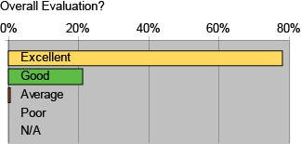
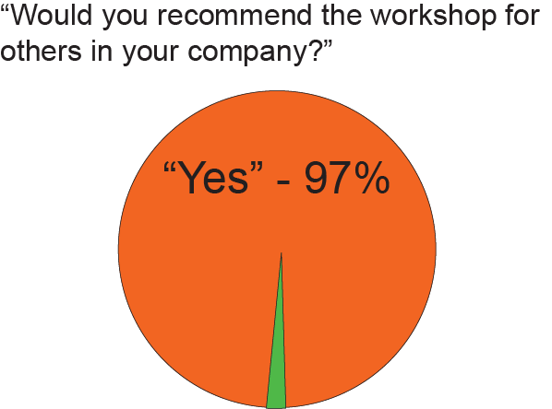
쉬`
플리는 제안 전문가 육성과 컨설팅을 통해 고객의 사업 수주율을 획기적으로 향상시킵니다.
1. 회사개요
1) 미션: 우리는 기업의 성공을 돕는다.
1972년에 설립되었고, 현재 전 세계에 1,200명 이상의 컨설턴트들이 활동하고 있습니다. 미국에 본사가 있으며 영국, 호주, 일본, 중국 등 세계 16개국에 해외 지사가 있습니다.
2) 경영이념
컨설팅 및 전문가 육성을 통해 비즈니스 개발(Business Development)의 전 영역에서 고객을 돕습니다.
3) 연혁
1972 - Shipley Associate 설립(미국 Utah, Salt Lake City)
1988 - APMP(Association of Proposal Management Professionals) 설립
1993 - Franklin Covey가 인수
1997 - Franklin Covey로부터 재인수
1998 - UK/Europe 지사 설립
2002 - 업계 표준으로서의 BD-CMM 모형 소개
* BD-CMM : Business Development Capability Maturity Model
2003 - Business Development Institute International 설립참여
2004 - 호주, 북유럽(Nordic) 지사 설립
2006 - APMP를 위한 미국 제1의 교육 공급사 승인
2008 - Shipley Korea 설립
2012 - Shipley Korea 누적 성공률 95% 달성
4) 쉬플리의 교육에 대한 높은 만족도
<전반적 만족도 : 4.8 / 5.0>
<교육 수료 후 주변 권유 의사: 97%>
출처 : 쉬플리 아시아 태평양 지역 교육 결과

Slide 4
2. 쉬플리의 차별성
1) 제안 컨설팅 (Proposal Consulting)
특정 사업을 수주하기 위한 제안서 작성 컨설팅
Full Consulting : 제안 전략개발부터 RFP 분석, 제안서 개발,
제안서 품질 개선, 제안 PT까지 컨설팅
Part Consulting : 제안 전략 개발, 단계별 리뷰, 제안서 품질 개선,
PT 코칭 등 필요한 부분에 특화된 컨설팅
2) 역량 개발 서비스
고객의 제안역량을 향상시키기 위한 맞춤형 프로그램 운영
수주 영업 과정 (OPSW : Opportunity Planning for Strategic Wins)
제안 전략 과정 (WPS : Winning Proposal Strategies)
제안서 작성 과정 (WWP : Writing Winning Proposals)
제안 PT 과정 (WTPP : Winning Through Powerful Presentations)
임원진 워크샵 (Director's Forum)
제안 PM 과정 (Managing Proposals)
제안서 요약본 작성 과정 (WES : Winning Executive Summaries)
협상과정 (NS : Negotiation Skills)
3) 비즈니스 개발 프로세스 컨설팅
프로세스 진단, 설계, 개발, 개선
비즈니스 개발 역량 성숙도 모형 구현
(BD-CMM : Business Development Capability Maturity Model )
세일즈 프로세스 / 제안 프로세스
4) 수주 영업 컨설팅 (Capturing Business Consulting)
다양한 사업 기회에 대한 체계적인 진단 및 분석으로 사업 수주율 향상
어떤 사업 기회를 선택하고 집중할 것인지, 사업 참여에 대한 의사 결정
특정 기회에 대한 영업 상태 진단, 세일즈 전략 수립, Action Plan 수립

Slide 5
5) 해외 제안 컨설팅 (International Proposal Consulting)
쉬플리는 16개국에 지사를 두고 있는 글로벌 컨설팅 회사로, 고객들의 글로벌 비즈니스를 도울 수 있습니다. 한국 기업의 경우, 쉬플리 코리아와 연계하여 본사인 미국과 아시아 지사인 호주는 물론 16개국 지사의 도움을 통해 해외 사업을 수주할 수 있습니다.
해외 제안 컨설팅
1) F/S 컨설팅
- Capturing Consulting
- 시장과 기회에 대한 사업 타당성 분석, 사업 기회에 대한 분석,
세일즈 전략 수립, Action Plan 수립
2) Executive Summary 작성
- 제안서의 Executive Summary를 글로벌 컨설턴트가 직접 작성
3)외국어 제안서 검증
- 영어를 비롯하여 외국어로 작성된 제안서의 내용 전달력과 설득력을
현지의 컨설턴트가 전략적 관점에서 검증
4) 한국어 제안서를 외국어 제안서로 개발
- 한국어 제안서를 국내 컨설턴트가 외국어로 번역하고, 이를 현지
쉬플리 컨설턴트가 전략적 관점에서 검증
글로벌 제안 역량 개발
- 쉬플리의 교육 과정을 글로벌 컨설턴트가 영어로 직접 운영
- 쉬플리 컨텐스 뿐만 아니라, 글로벌 컨설턴트의 풍부한 해외사업
경헙 공유

Slide 6
3. 해외 주요 고객(Customers)
쉬플리의 교육 및 컨설팅 서비스를 통해 지난 40년 동안 많은 기업들은 제안 성공율을 20퍼센트에서 80퍼센트까지 증가시킬 수 있었습니다. 다음은 쉬플리의 해외 주요 고객들입니다.
기업 고객
ETS-Lindgren
FirstCoastServices Options
Fluor Corporation
FPMI
Gartner
General Dynamics
Gentex Corporation
Greenhorne & O’Mara
Harris Corporation
Health Net
Hewlett-Packard
Honeywell
Hughes Supply
IBM
Integral Systems, Inc.
Intergraph
ITT Industries
KBR
KPMG
Kurz Transfer Products
L3 Communications
Lend Lease Actus
Lockheed Martin
M/A-com
MACTEC
ManTech International
MAXIM Systems, Inc.
Microsoft Corporation
Motorola, Inc.
MTI
Northrop Grumman Corporation
OSEC
PacifiCorp Health Systems
PCS Health Systems, Inc.
Pearson Educational Services
PEC Solutions
PeopleSoft
Pragmatech Software, Inc.
Pratt & Whitney Canada
PricewaterhouseCoopers
Puente Construction Enterprises
Raytheon
RLI
Rockwell Collins
Rolls-Royce
RTII
SAIC
Software Engineering Institute
Sensis Corporation
Sodexho
SPACEHAB
Spar Aerospace Ltd.
Sprint
SRA International
TAMSCO
Titan Corporation
Unisys
United Defense
VSE Corporation
Veridian Corporation
VeriSign, Inc.
Verizon
Westar
Worldwide Language Resources
X-Feds, In
AAI Corporation
ACS State Healthcare Services
ACT, Inc.
Advancia Corporation
Alion Science and Technology
American Institutes for Research
ANSER
ARINC
Aspen Systems Corporation
AT&T
AVL – Powertrain Engineering
Avondale Industries, Inc.
BAE Systems
Ball Aerospace .
Bath Iron Works
BBN Technologies
bd Systems
Bearing Point
BellSouth
Blue Cross Blue Shield
Boeing
Booz Allen Hamilton
Bouie Construction
CACI
CAE USA
CALIBRE Systems, Inc.
Camber Corporation
CGI AMS
CompuCom Systems, Inc.
Computer Sciences Corporation
Constella Group, Inc.
Convergys
CV Holdings, LLC
Deloitte & Touche
Dewolf, Boberg & Associates
DigitalGlobe
EADS North America
EAI Corporation
Earth Technology Corp.
Eastman Kodak Co.
EDS
eFunds
공공 고객
Air National Guard
Bureau of Reclamation
Department of Energy
Department of Veterans Affairs
Environmental Protection Agency
Federal Reserve Bank
Fish & Wildlife Service
Johns Hopkins University
Lawrence Livermore Labs
NASA
NAVSEA
NAVAIR
Resolution Trust Corp.
Sandia National Laboratories
U.S. Air Force
U.S. Army
U.S. Coast Guard
U.S. Marine Corps

Slide 7




















































4. 국내 대표 고객
SI/IT
방위/항공
통신
기타
(제조 건설, 서비스, 금융, 물류/유통, 글로벌 컨설팅 등)

Slide 9
목 차
13
15
21
31
33
41
45
55
57
61
63
77
87
93
97
101
103
119
127
131
133
143
147
150
도입
과정 목표
워크샵의 효용
과정 순서
워크샵 교보재 및 도구
사업개발 주기에서 고객관점
단원 목표
고객관점 프로세스의 효용
쉬플리의 7국면 사업개발 프로세스
의사결정 단계와 리뷰
단원 목표
의사결정 단계와 리뷰의 특성
사업개발 주기에서 의사결정 단계와 리뷰
의사결정 단계
단원 목표
단계 0: 마케팅여부 결정
단계 1: 관심 여부 결정
단계 2: 사업추진 결정
단계 3: 입찰참여 준비 결정
단계 4: 입찰참여 확정
단계 5: 제안서 제출 결정
단계 6: 최종 제안 여부 결정

Slide 10
목 차
13
15
21
31
33
41
45
55
57
61
63
77
87
93
97
101
103
119
127
131
133
143
147
150
컬러팀 리뷰
과정 목표
블루팀 리뷰
블랙 햇 리뷰
핑크팀 리뷰
레드팀 리뷰
그린팀 리뷰
골드팀 리뷰
화이트 햇 리뷰
의사결정 단계 및 리뷰 수행
단원 목표
더 나은 프로세스를 디자인하고 구축하기
워크샵 정리
워크샵 요약
최종적으로 생각하기
쉬플리 제안전문 도서
성장과 발전을 위하여

Slide 11

매뉴얼에서 사용되는 아이콘
여러 가지 주제를 찾고 확인하는데 도움이 되도록 아이콘들이 가장자리에 삽입되어 있습니다.
최강입찰제안서(Shipley Winning Proposal)
최강입찰제안서의 어떤 부분에서 추가적인 자료를 찾을 수 있는지 보여줍니다..
고급 주제 (Advanced Topic)
보다 복잡하거나 자주 일어나지 않는 상황에 대한 추가적인 정보를 제공합니다.
주의 (Caution)
발생할 수 있는 잠재적인 위험성에 대해 경고합니다.
핵심 정보 (Key Information)
기억해야 할 중요한 정보나 특별한 상황에서의 관심 항목을 제공합니다.
배운 점 (Lessons Learned)
각각의 모듈에서 학습된 교훈을 기록할 여백입니다. 중요하게 깨달은 것, 혹은 기억 또는 구현하거나 토의 그룹 내에서 공유하고 싶은 경험을 기록하십시오. 나중에 참조할 수 있도록 기록을 보관하십시오.

Slide 12
메모 (Notes)
이 공간에 여러분의 생각 및 방향을 적고 시뮬레이션, 유인물, 연습문제의 중점사항을 기록하십시오.
매니저를 위한 조언 (Managers Tip)
팀과 개인이 올바른 방향으로 가기 위해 매니저가 반드시 알아야 할 정보입니다.
시간 절약 도구 (Time Saver)
쉬플리 컨설턴트 스스로가 경험으로부터 배운 지혜입니다. 여러분의 시간과 비용을 절약시켜줄 것입니다.
페이지 이동 (Turn to Page)
상황, 기능, 혹은 즉각적인 필요에 따라 매뉴얼 속의 다른 페이지를 제시합니다. 어떤 실습은 또한 매뉴얼 속의 다른 페이지로 이동하도록 요구할 수 있습니다.
슬라이드 정보 (Slide Information)
슬라이드에도 담겨있는 정보에 대해 알려줍니다. 퍼실리테이터가 각각의 슬라이드를 보여주지 않는 경우나 기록하는 수고를 덜어주기 위해서 내용에 대해 표시합니다.
핵심 아이디어 (Winning Idea)
스킬 향상을 위한 특별한 아이디어를 제공합니다.

Slide 14

도입
(Introduction)
학·습·목·표
왜 좋은 제안서가 제안 성공률을 높이는가?
제안서 vs 기술적 문서
제안서의 목적
실제 연습을 통해서
수정필요
1) 잘 만든 제안서의 특징을 이해한다.
2) 어떤 제안서가 평가자를 사로잡는지 이해한다.
3) 7가지 균형 잡힌 제안서의 요건을 나열할 수 있다.

Slide 16
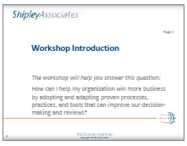
도입
뛰어난 제안서는 성공률을 높인다
워크샵 도입
(Workshop Introductino)
이번 워크샵은 어려분의 다음과 같은 질문에 답을 제공한다.
의사결정과 리뷰를 향상시키기 위한 검증된 프로세스와 실행방법과 도구들을 어떻게 수용하고 적용시켜 우리 조직을 더 많은 사업기회에서 수주시킬 것인가?
과정목표
이번 과정을 통해 당신은 다음의 내용들이 가능해 진다.
당신의 조직에게 수주 가능성이 있는 사업을 정의하고 추구하는 것과 실패 가능성이 있는 사업을 제거하는 검증된 의사결정과 리뷰 방법론을 적용
쉬플리의 사업개발 주기에 따른 7대 국면과 이에 따른 의사결정 단계 및 컬러팀 리뷰를 식별
의사결정 단계와 컬러팀 리뷰의 차이점을 설명
형식을 갖춘 의사결정 단계를 사용한 신중한 사업 및 전략 의사결정과 사업개발 자원의 배정과 철수를 수행
사업 추진의 고객관점과 사고의 명확성을 향상 시키고 효율성을 높이기 위해 형식을 갖춘 컬러팀 리뷰를 적용
쉬플리의 표준화된 사업개발 주기 프로세스를 당신 조직의 특정한 비즈니스 목표, 시장, 고객 및 기회에 맞춰 적용

Slide 17
도입
뛰어난 제안서는 성공률을 높인다
워크샵의 효용
사업개발 담당자 및 검토자들이 사업 성공을 위해 직면했던 도전적인 내용들에 대한 실재적인 시뮬레이션들이 이번 과정의 학습 목표 달성을 돕는다.
워크샵 이후에 당신이 얻는 것 | 효용을 얻는 방법
경영자 레벨 지원에 필요한 경영자 레벨의 사업추진 의사결정을 이해 | 실 상황과 유사한 예제를 통해 의사결정의 정석을 토론을 통해 경험
사업개발 추진과 문서를 개선하기 위한 리뷰 수행 경험을 획득 | 실재 미국 정부 제안요청서에 기반한 컬러팀 리뷰 수행
당신의 조직의 요구에 맞는 새로운 기술과 도구를 적용 | 사업개발 프로세스의 테일러링을 위한 토론
성공을 위한 준비 | 교재와 CD에 포함된 쉬플리의 도구, 템플릿과 SMaRT 양식
그림 1. 워크샵의 효용. 이번 워크샵의 주요한 효용은 사고 시뮬레이션을 통해서 얻어진다. 도전적인 예제를 통해 참석자들은 일반적인 의사결정 상활에 노출된다. 실재 미국 정부 제안요청서에 기반한 상황연구(Case Study)는 문서의 품질을 상향시키는 컬러팀 리뷰를 위한 산업별 우수사례 (Best Practice)를 보여준다. 참석자들간의 토의를 통해 당신 조직의 사업개발 단계 향상방법에 대한 통찰을 얻게 된다. 또한 당신은 다음 번 사업추진에 적용 가능한 다양한 도구들을 얻게 될 것이다.

Slide 18
도입
뛰어난 제안서는 성공률을 높인다
과정순서
2일 간의 워크샵은 그림 2에서 보는 것과 같은 단원들로 구성된다.
단 원 | 내 용
사업개발 주기에서의 고객관점 | 고객 관점의 사업개발 프로세스가 가지는 특성 및 효용
의사결정 단계와 리뷰 | 의사결정 단계와 리뷰의 목적과 성질의 차이점
의사결정 단계 | 일곱 가지 경영자 의사결정의 목적, 참석자, 산출물 및 일반적인 어려움
컬러팀 리뷰 | 사업개발 추구와 문서에 대한 컬러팀 리뷰의 기획, 참석자 및 효용과 주기에 따른 RFP 사례연구
의사결정과 리뷰 수행 | 사업 성공률 향상을 위한 당신 조직에서 가능한 다음 단계들
그림 2. 과정순서. 본 워크샵은 사업개발 주기에 고객관점의 개념을 적용하는 것으로 시작한다. 적용은 경영자 수준의 의사결정 단계와 하위 수준의 정보와 문서 리뷰를 구분하여 진행된다. 그 후에 일곱 가지 의사결정 단계와 일곱 가지 컬러팀 리뷰가 좀더 자세하게 제시된다. 본 워크샵은 당신 조직의 사업 환경의 요구에 따라 산업별 우수사례 적용을 도와주는 것으로 종료된다.

Slide 19



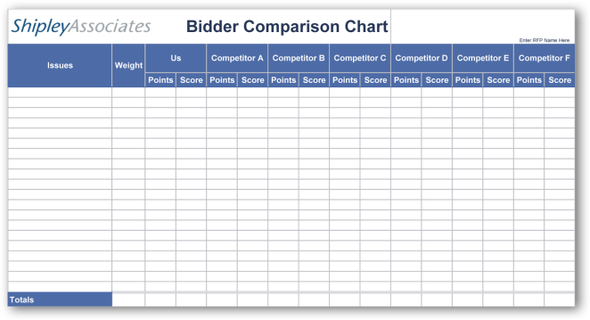
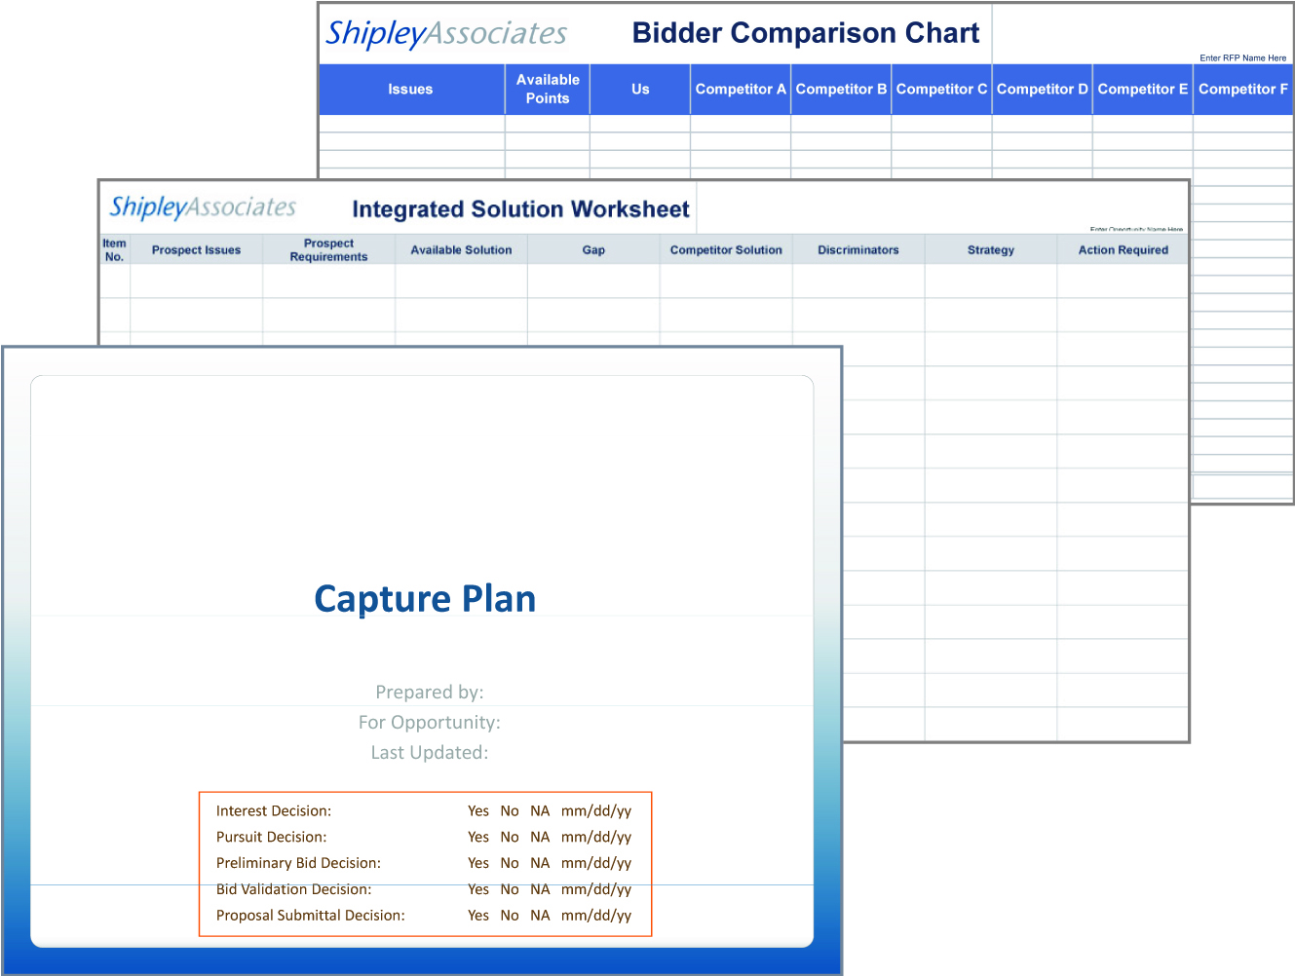
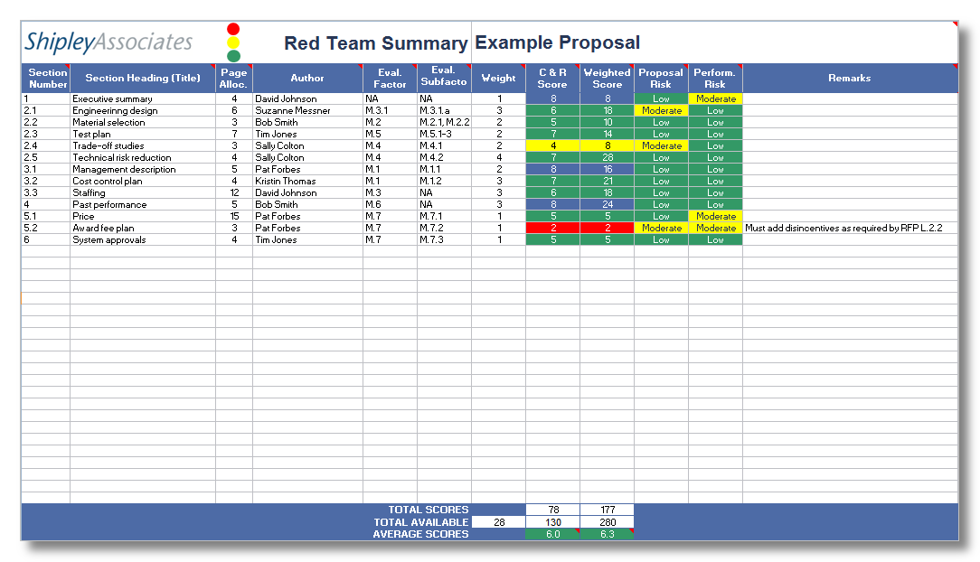


도입
뛰어난 제안서는 성공률을 높인다
워크샵 교보재 및 도구
이번 워크샵은 기술과 도구과 참고용 교보재를 제공합니다. 본 교재는 워크샵 기간중에 사용하고, 추후에 우수사례를 검토 하는데 사용할 수 있습니다.
교보재 | 내 용
 | 본 교재는 강사의 프레젠테이션 순서에 따라 구성됨. 본 교재에는 다음의 내용이 포함되어 있음. 예제 사례 연구 참고 자료 프레젠테이션 그래픽 관심 주제별 추가 자료
 | 쉬플리 사업 개발 주기 가이드는 사업개발 주기에 대한 96개 단원과 사업개발 역할 및 책임에 대한 부가자료로 구성됨. 쉬플리 수주 가이드는 초기 단계 사업 개발에 대한 종합적인 자료임. 20개의 사업개발 주제와 12개의 문서 예시를 포함하고 있음.
 | 종이 형태의 쉬플리 도구와 양식이 교재에 포함되어 있음.
 | 의사결정 및 리뷰 CD에는 이번 워크샵에 사용된 도구, 양식 및 SMaRT 양식 파일이 포함되어 있음. 쉬플리 사업개발 주기 CD에는 쉬플리 표준 사업개발 주기 차트가 쌍방향 프로그램 형태로 포함되어 있음.
그림 3. 워크샵 교보재. 의사결정 및 리뷰 워크샵은 몇 개의 교보재를 사용한다. 프레젠테이션 및 예제를 포함한 교재, 두 개의 전문적인 참고 도서, SMaRT 양식 및 기타 쉬플리 도구(교재에 포함된 종이형태 및 CD에 포함된 파일형태), 별도 CD에 포함된 쌍방향 프로그램 형태의 사업개발 주기 참고 차트 등이 사용된다.

Slide 20
도입
뛰어난 제안서는 성공률을 높인다
사업개발 주기에서 고객관점
(Customer Focus
in the Business Development Lifecycle)
더 많은 사업에서 성공하기 위해 고객관점은 필수적이다. 조직들은 사업개발 프로세스를 고객의 구매 프로세스와 맞춤으로써 고객관점을 개선 시킬 수 있다.
단원 목표
이번 단원을 통해 당신은 다음의 내용들이 가능해 진다.
사업개발 주기의 전후 관계에 따른 고객관점의 정의
사업개발 주기에 대해 검증된 7개의 국면을 식별하고 각 국면에 대응하는 의사결정 단계와 컬러팀 리뷰를 식별
당신 조직이 성공 가능한 사업을 추구하고 실패 할 수 있는 사업을 제거하는 것을 돕기 위해 사업 개발 주기에 고객 관점을 통합

Slide 21
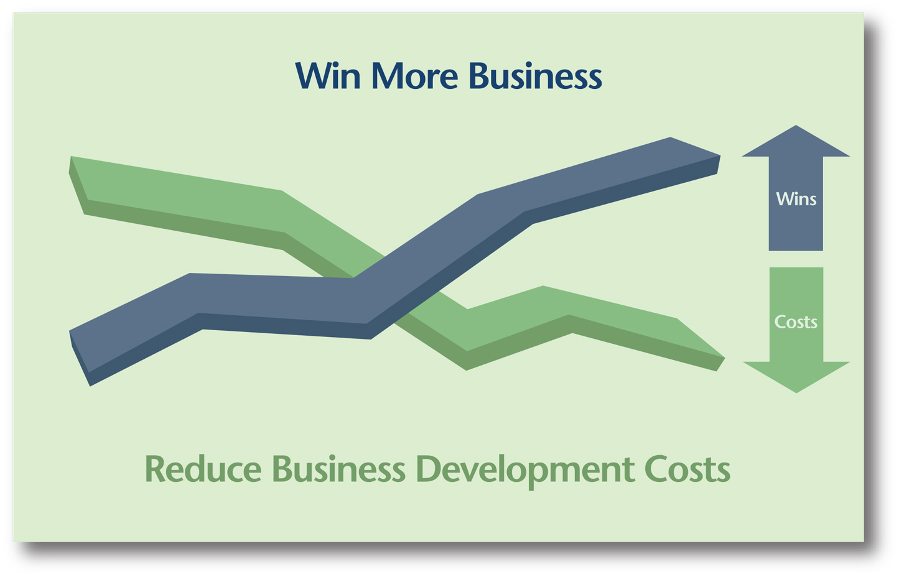
도입
뛰어난 제안서는 성공률을 높인다
고객 관점 프로세스의 효용
그램 4에서 개념적으로 보여지는 것과 같이 조직들은 새로운 사업에서 성공 기회를 증가시키고 사업개발 비용을 감소시키기 위해서 고객관점을 향상시킨다.
성공률(Win rate)은 입찰참여 건수대비 수주 건수이다.
수주건수
성공률 = ----
입찰건수
수주율(Capture Ration)은 입찰참여 사업금액 대비 수주성공 사업금액이다.
수주금액
수주율 = -----
입찰금액
더 많은 사업에서 성공
사업개발 비용 감소
그림 4. 고객관점 사업개발 프로세스의 효용. 많은 조직들은 사업개발 프로세스를 고객의 요구 및 활동과 정렬 시킴으로써 사업 개발 비용을 감소 시키면서 더 많은 사업에서 성공할 수 있음을 발견했다. 이러한 상황이 발생하는 이유는 사업 성공을 위한 노력은 고객의 구매 철학의 단계에 따르기 때문이며, 구매 가능성이 높은 고객에게 집중하기 때문이다. 가장 어려운 점은 모든 것이 진행되는 상황에서 입찰 참여를 을 중단하는 것과 원리의 적용을 통해 최고의 기회를 식별하고 성공 기회를 향상시키는 것이다.

Slide 22
도입
뛰어난 제안서는 성공률을 높인다
쉬플리의 많은 고객들이 쉬플리의 사업개발 프로세스를 그들의 고객과 사업기회에 적용하여 극적인 사업 개발 지표의 개선을 이뤘다. 그림 5는 대표적인 결과들이다.
기 업 | 적용 전 | 기 간 | 적용 후
IT 서비스 (연방, 주, 도시) | 연간 제안서 1,200개 수주율 30 % 미만 매출 $4.4억 | 9 개월 | 연간 제안서 500개 미만 수주율 70 % 이상 매출 $10.5억
엔지니어링 서비스 | 매출 $2천만 | 12 개월 | 연매출 $6천만 이상
IT 서비스 | 매출 $3.5억 | 18개월 | 매출 $10억 수주 성공률 2배
IT 서비스 및 물류 | 매출 $12억 | 12 개월 | 연매출 18억 사업 40% 감축으로 이용 절감
방산물자 공급 | 매출 $10억 | 12 개월 | 매출 $18억
방산물자 공급 | 수주율 28 % 제안서 페이지단가 $223 | 24 개월 | 수주율 89 % 제안서 페이지 단가 $109
통신 | 수주율 55 % 미만 순수익 $4900만 | 12 개월 | 수주율 70 % 이상 순수익 $6400만
국제컨설팅 | 수주율 30 % | 18 개월 | 수주율 65 % 50 % 더 적은 입찰참여
법률 서비스 | 수주율 30 % 미만 | 24 개월 | 수주율 70 % 이상
국제 통신 | 수주율 51 % 사업 추진율 33 % | 18 개월 | 수주율 67 % 사업 추진율 80 %
방산물자 공급 | 계약연장 성공률 65 % 사업 추진율 50 % | 12 개월 | 계약연장 성공률 100 % 사업 추진율 67 %
그림 5. 사업 개발 프로세스 개선사례. 모든 조직이 동일한 지표를 사용하여 성과를 측정하고 추적하지는 않았다. 하지만 위의 예시들은 실재 쉬플리의 고객들이 고객관점 프로세스의 적용을 통해 크고 급속한 향상을 가져왔음을 보여준다. (고객들은 성과치를 공개하는 것에 동의 했지만 기업명을 공개하는 것은 동의하지 않음.)

Slide 23
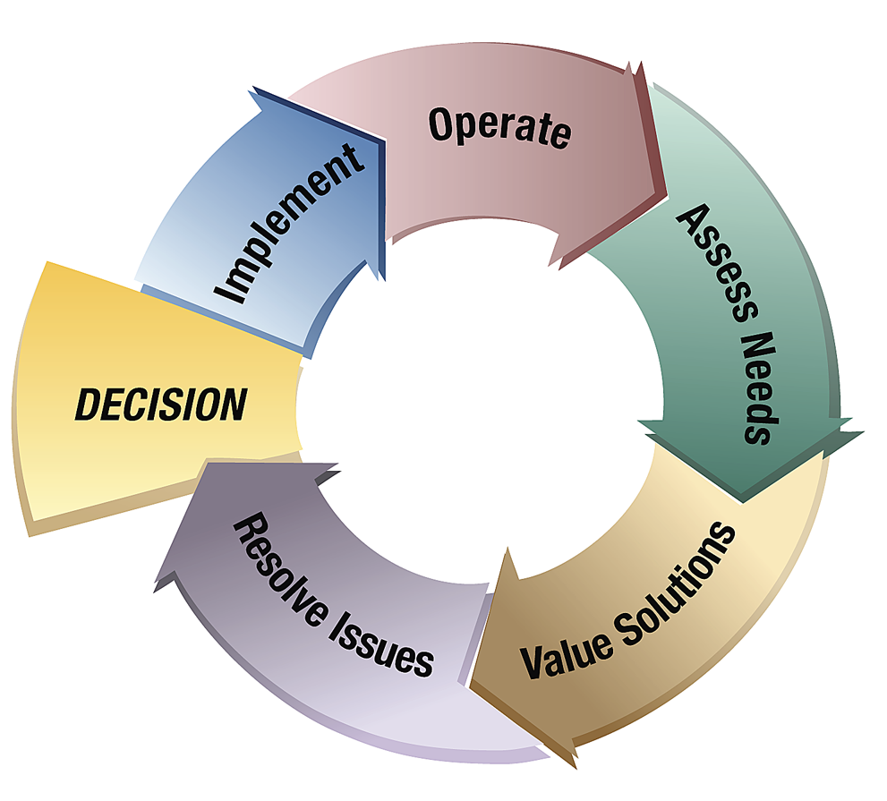
도입
뛰어난 제안서는 성공률을 높인다
구매 주기 이해에 기반한 고객 관점
복잡한 판매는 일반적인 패턴을 따르는 경향이 있다. 그러한 패턴은 그램 6과 같은 구매 주기로 불리기도 한다. 구매 주기를 이해하는 것은 효과적인 고객관점의 사업 개발 프로세스를 만드는 것에 도움이 된다.
작동(사용)
결정사항 수행
요구사항 평가
결정
이슈 해결
솔루션 가치 평가
그림 6. 구매 주기. 고객이 구매 결정을 할 때 새로운 구매 주기가 시작된다. 고객은 계약자를 선정하고, 선정된 계약자가 사업을 수행한다. 시간이 지나면서 상황이 변화되기 시작한다. 시스템이 낡아지고 구식이 된다. 프로세스는 더 이상 요구사항을 만족시키지 못한다. 계약자의 솔루션이 가지는 부족한 점들이 인지될 수도 있다. 고객은 변화된 요구사항들과 그들을 어떻게 처리할 지 평가한다. 다양한 솔루션들이 탐색되어지며 그것들의 상대적인 가치가 결정된다. 이슈들과 선택 사항들이 해결되며, 결과적으로 또 다른 구매가 결정된다.

Slide 24

도입
뛰어난 제안서는 성공률을 높인다
당신이 성과 있는 입찰 참여를 하기 위해서는 그림 7에서 보여지는 깔때기 처럼 당신의 사업개발 프로세스가 사업 기회들을 관리 가능한 개수로 한정시켜야 한다. 고객 관점은 어떤 기회가 추구해야 할 것인지 선택하는데 지침을 준다.
그림 7. 기회 선택 깔때기. 고객관점 사업개발 프로세스의 목표는 전략 적인 가치가 낮은 기회 또는 낮은 수주 가능성을 가진 기회들을 걸러내는 것이다. 최고의 기회에 집중함으로써 당신은 자원의 낭비를 최소화 하고 좀더 중요한 사업에서 수주할 수 있을 것이다.

Slide 25
도입
뛰어난 제안서는 성공률을 높인다
쉬플리의 7대 국면 사업개발 프로세스
고객 관점의 사업개발 프로세스는 국면으로 나뉜다. 각각의 국면은 어떤 활동 또는 고객과의 상호반응으로 특징지을 수 있으며, 고객이 구매 주기에서 어느 곳에 도달했는지에 영향을 받는다. 이번 단원에서 설명하는 7대 국면 사업개발 프로세스는 대형 및 소형, 생산 및 서비스, 정부 및 민간의 모든 형태의 사업에 적용 가능한 이상적인 모델이다.
모든 96단계가 특정한 기업이나 사업기회에 동일하게 적용되는 것은 어렵다. 하지만 성공적인 사업개발 조직은 사업의 특성, 시장의 크기 등을 반영하여 이 모델의 일부 활동을 제거 하거나 특정한 활동을 조정하여 활용한다. 또한 그 조직들은 해당 기회의 크기나 중요성을 반영하여 그들의 노력을 특정한다. 조직원이 각각의 역할과 책임을 이해하여 조직을 고려하는 것과, 연속되는 각 국면에서 개인적인 기회들을 진행시키는 것을 통해 자원이 효율적 으로 활용된다. 중요한 의사결정 상황에서 기회의 상태와 조직의 성공적인 추구에 대한 객관적인 평가는 사업의 계속 여부에 대한 기민한 판단에 기여할 것이다.
다음의 몇 페이지에 걸쳐서 나오는 차트는 7대 국면의 사업개발 프로세스를 세부적인 업무로 확장시킨 것이다. 차트 오른쪽에 있는 역할 분담 구분은 내부의 많은 부서 중에서 해당 업무에 누가 참여할 것인지 보여준다. 역할 분담 구분을 가로로 보면 업무가 누구의 것인지 확인된다.
프로세스 참고

Slide 26
도입
뛰어난 제안서는 성공률을 높인다
상단의 색상으로 된 막대기는 어떤 업무들이 일반적으로 고객의 활동과 구매 주기와 연결되는지를 보여준다. 맨 아래에 있는 시간선은 각 국면의 대표적인 기간을 보여준다. 하지만 그 기간은 기회들의 특성에 따라 대단히 탄력적이다.
차트를 사용하면 주요한 시점(mile stone)에 이르기 전에 어떠한 활동들이 수행되어야만 하는지를 고려하는데 도움을 준다. 당신의 기업의 환경 또는 개별 기회에 맞추어 차트를 수정하거나 업무의 순서를 정렬하라. 실재로 대부분의 기업은 사업개발 프로세스를 30~60개 단계로 정의한다.

Slide 27
도입
뛰어난 제안서는 성공률을 높인다
민간고객
운 영
요구사항 평가
정부고객
프로그랜 기획 및 예산 확보
사업자 선정 위원회 지정
획득 계획 수립
프로세스
국면
국면 0. 시장 세분화
국면 1. 장기 포지셔닝
국면 2. 기회 평가
주요시점
전략
계획
마케팅여부
결정
관심여부
결정
고위
관리자
1
전략적인 시장 식별 및 탐색
2
시장방향, 잠재력 및 상황 평가
3
잠재력에 대한 벤치마크, 전략적 관계 분석 등
4
포지션 평가
(협력사, 공급업체, R&D, 자본 등)
15
고객과 함께 초기 위치 개발
16
고객의 기본적인 요구사항 이해
6
마케팅 의사결정 및 인력 전개
9
신사업 기회에 대한 우선순위 기준 설정 및 고객과의 관계 정립
11
특정기회에 대한 목표설정 및 관심여부 의사결정 추천사항 준비
12
관심여부 의사결정 및 기회 평가를 위한 리더 선정
13
고객의 프로그램 초안 수집
14
산업 브리핑 및 기타 회의 참석
17
가능한 경쟁사 정의
18
사업의 규모, 경쟁적인 잠재력 및 경쟁력 있는 초기 가격 범위 분석
마케팅 및 사업개발
5
마케팅 전략 선택사항 정의
(추천사항 개발)
7
자료 및 마케팅 분야에 선택사항 조사
8
마케팅 계획 개발 및 정렬
10
마케팅 계획 시행
프로그램 및
기술 관리자
수주관리자
및 코어 팀
제안
관리자
권별
리더
제안
전문가
작성자 및
견적 담당자
인쇄
담당자
기간 예시
주기적
반복적
1~3개월
작성문서
및 결과물
다년
전략계획
마케팅 추천 페키지
마케팅 계획
관심/무관심 추천 패키지
기회분석
보고서
경쟁력 있는 초기 가격 범위 설정

Slide 28
도입
뛰어난 제안서는 성공률을 높인다
민간고객
솔루션 가치부여
정부고객
목적기술서(SOO)/업무기술서(SOW) 초안 작성, 획득 계획 공표, 평가 계획 초안 작성, 평가 표준 설정
프로세스
국면
국면 2. 기회 평가
국면 3. 수주 기획
주요시점
수주추구 결정
블루팀
1차
블랙 햇
예비입찰
의사결정
고위
관리자
20
수주추구 결정 및 수주 관리자 임명
24
수주 전략 및 계획 개시
25
수주/제안 예산 확보
26
수주계획 검토 및 승인
(블루팀 리뷰):일정상태 리뷰
35
예비입찰의사결정; 프로그램 관리자 및 제안 관리자 전념화
마케팅 및 사업개발
22
고객 접점 확대
23
프로그램 정보 수집 및 데이터 분석
27
수주전략, 활동 계획 및 초기 가격 전략 실행
28
고객 요구사항 분석 및 요구사항 정의 지원
29
잠재적인 솔루션에 대한 고객과 협력
30
경쟁력 있는 가격 범위 업데이트
31
사전 구매 결정 및 컨소시엄/협력사 실행
32
블랙햇 리뷰 수행
19
수주추구 추천사항 준비
프로그램 및
기술 관리자
21
수주 코어팀 조직
33
수주전략 업데이트; 제안요약 목업
34
예비입찰 여부 추천사항 준비
수주관리자
및 코어 팀
제안
관리자
권별
리더
제안
전문가
작성자 및
견적 담당자
인쇄
담당자
기간 예시
3~12 개월
작성문서
및 결과물
수주추구/포기 추천 패키지
내부 마케팅 보고서
구체적인 수주계획: 다음을 포함
고객분석
경쟁사분석
수주전략
활동계획
백서, 기술문서, ,프레젠테이션, 사전입찰 SOO/SOW/WBS, 교역 연구 등
사전입찰 기본 솔루션
제안요약
목업
입찰/입찰포기 추천 패키지
개념적인 디자인
기본 솔루션에 대한 사전입찰 비용

Slide 29
도입
뛰어난 제안서는 성공률을 높인다
민간고객
솔루션 가치부여
이슈 해결
정부고객
RFP 초안
예상 입찰 참여자 회의,
RFP 초안 공표, 최종 RFP 개정 및 공표
프로세스
국면
국면 4. 제안 기획
주요시점
블루팀
2차 리뷰
킥오프
고위
관리자
마케팅 및 사업개발
39
제안전략, 가격 산정 및 비용 검토 및 승인
(블루팀 리뷰)
46
고객의 공식/비공식 요청사항 정의 지원
47
세부적인 기본 요구사항 정의
48
제안요청서 초안 수집, 검토 및 평가
프로그램 및
기술 관리자
40
WBS 초안 및 용어사전 개발
41
프로그램 일정 준비
42
제작/구매 세부계획 착수
43
내부/ 하청 및 컨소시엄 SOW 기록; 하청업체 비용 및 가격 산정
44
초기 제안서 목차 개발
45
제안서 관리 계획 초안개발
49
이기는 가격 최신화
50
가격 효소 정의 및 경쟁력 있는 가격 범위에서 목표 가격 최신화
55
SOW/WBS/BOE 책임표 개발
56
작성자 패키지 준비준비 및 재사용 자료 수집,; 비용 증가요인을 BOE에 할당
57
제안 요약 초안 작성
수주관리자
및 코어 팀
36
수구 계획서에 있는 고객접촉, 정보 수집 및 기술/관리/비용/가격 접근법 확대
58
제안서 킼오프 미팅 개최
59
섹션기획서 완성 및 리뷰; 목업 및 프레젠테이션기획서(OPP) 준비
60
동료 리뷰 수행 및 핑크팀 리뷰를 위한 문서 완성
제안
관리자
37
제안 전략 개발
38
제안업무, 세부예산 및 일정 정의
51
제안팀 구성원 및 업무 식별
52
팀 공간 및 자료실 설정
53
섹션기획서 준비 착수
54
견적 지침서 준비
권별
리더
제안
전문가
작성자 및
견적 담당자
인쇄
담당자
기간 예시
1~6개월
작성문서
및 결과물
백서, 기술문서, 프레젠테이션, SOO/SOW, 교역 연구 등
제안 전략문서
가격 및 비용문서
WBS/WBS 사전
내부, 하청 및 컨소시엄 SOW
제안서 목차
고객 대상 질문 및 제안사항
가격 전략 문서
섹션
기획서
책임 할당표
제안 킥오프 패키지
섹션기획서 alc 목업/프레젠테이션 기획서(OPP)
프로그램 일정
제안 관리계획 초안
견적 지침서
작성자
패키지
제안요약
초안

Slide 30
도입
뛰어난 제안서는 성공률을 높인다
민간고객
이슈해결
정부고객
최종 RFP
질문 종합, 입찰자 회의 개회, 평가절차 정의, 입찰자 선택 영역 설정,
낙찰자 선정 위원회 결정, 평가 준비
프로세스
국면
국면 4. 제안 기획
국면 5. 제안서 개발
주요시점
핑크팀
1차 리뷰
입찰 결정 비준
제안 솔루션 확정
업데이트
킥오프
핑크팀
2차 리뷰
고위
관리자
66
입찰 경정 검토 및 승인
69
확정된 솔루션 적용; WBS / WBS 사전, SOW, 책임 할당표, 프로그램 일정, 제작/ 구매 계획 등 최종화
마케팅 및 사업개발
61
핑크팀 리뷰 수행,
비용 분야 및 상향식 비용 산정 포함
67
컨소시엄 및 하청업체 관계 확정
68
입찰 사전 설명회 참석
프로그램 및
기술 관리자
수주관리자
및 코어 팀
64
고객 공식 요구사항 수령 및 분석
65
최종 입찰/포기 추천 준비
70
충실도 확인표, 제안서 응답표 등 작성
71
제안 관리계획 최종화
72
제안서 최신화 킥오프 미팅 개최
제안
관리자
62
핑크팀 리뷰결과 반영한 섹션 기획서, 목업/PT기획서업데이트 63
사전초안/PT 개발 착수
(목표 달성 요구 시)
73
고객의 공식적인 요구사항에 대응해서 섹션기획서 및 목업/PT 계획을 최종화 및 검토
74
제안서 글/그램 또는 스크립트/PT/비디오 등 개발
77
상황 및 충실도 검토 회의 개회
78
초안 및 그림 검토; PT 리허설
79
레드팀 리뷰를 위한 제안서 초안 / PT 및 비용분석서 준비
권별
리더
75
견적과 인력에 대한 업무 정의 작성
76
비용산정 요소 정리 및 검토
제안
전문가
작성자 및
견적 담당자
인쇄
담당자
기간 예시
1~3 개월
작성문서
및 결과물
핑크팀 보고서 및 추천사항
입창/포기 추천사항 최신화
최종 컨소시엄 합의
충실도 체크리스트
최신화된 제안서 킥오프 패키지
자세한 견적 및 종합
섹션 초안 및 그림/PT
반응도 확인표
가격에 대한 관리자의 최종 결정
제안 관리계획

Slide 31
도입
뛰어난 제안서는 성공률을 높인다
민간고객
이슈해결
사업수행
정부고객
제안서 평가, 질문 개발, 토의 개최, 사실확인,
구두설명 등 개최, 협상
낙찰자
선정
입찰참여자
사후브리핑
프로세스
국면
국면 5. 제안서 개발
국면 6. 제출 후 활동
주요시점
레드팀
제안서
제출
최중수정제안서
제출
수주
고위
관리자
마케팅 및 사업개발
90
제안가격 전략 재확인
91
고객 요청 수렴;최종수정제안서에 반영
92
최중수정제안서 검토, 승인 및 제출
94
프로그램 수행 계획 준비 및 시행
95
고객 사후강평 요청 및 참석
80
가격을 포함한 레드팀 리뷰 수행\
83
최종 법률, 비용 및 관리 검토 수행
93
전략 및 협상 계약 최신화
프로그램 및
기술 관리자
수주관리자
및 코어 팀
87
고객의 질문, 토의, 구두발표, 최종수정제안서 가격 및 협상을 위해 수주계획 최신화 및 전략 종결
89
토의, 구두발표 등 참석
96
리뷰팀을 포함한 빅토리 파티 개회
(수주 또는 실주 시)
제안
관리자
81
레드팀 리뷰 결과 반영 및 초안/PT/비디오 최종화
82
최종 충실도 확인 수행 및 제안서 제출물 인쇄
84
제안서 제출
88
고객 질문에 응답 및 사실확인 지원
85
제안관련 문서 정리 및 보관
86
제안 레슨런 식별, 작성 및 전달
권별
리더
제안
전문가
작성자 및
견적 담당자
인쇄
담당자
기간 예시
3~6 개월
작성문서
및 결과물
레드팀 결과 및 추천사항
제출용 최종 제안서
레슨런 보고서
고객 질문 및 답변
구두 제안
최중수정제안서
협의된 계약
고객 사후강평 보고서
참석 관련자
고객 토의

Slide 32
도입
뛰어난 제안서는 성공률을 높인다
당신은 쉬플리의 비즈니스 개발 주기 모델을 그대로 받아 들이거나 당신의 상황에 맞게 일부분만 받아들일 수 있다. 그림 8은 정의된 프로세스를 가지는 경우의 효용과 가능성을 설명하고 있다.
성과 향상 방법 | 가능성 탐색 대상
반복적인 업무의 체계화 접근법의 표준화 정책의 강제적용 관리 우선순위의 지침 제공 | 국면과 단계 제거 의사결정 표준화 업무 감소 검토과정 통합
그림 8. 프로세스의 덫에 빠지지 말라. 사업 개발 프로세스를 수용하거나 적용하는 것은 상단에 있는 표 좌측에서 언급한 성과향상을 위한 것이다. 불필요한 업무를 피하고 프로세스가 그저 그것을 따라 성과없이 끝나지 않도록 하라. 상단의 표 오른쪽의 가능성을 검토할 때는 신중하게 하라.

Slide 33
도입
뛰어난 제안서는 성공률을 높인다
의사결정 단계와 리뷰
(gates Versus Reviews)
기회를 걸러내는 것이 의사결정 단계이다. 리뷰는 의사결정 단계 안에 있는 기회들의 수주추구 가능성을 향상시킨다.
단원 목표
이번 단원을 통해 당신은 다음의 내용들이 가능해 진다.
경영자 의사결정과 컨러팀 리뷰의 개념적인 차이점 설명
일반적인 의사결정 단계와 리뷰의 주요한 목적 설명
사업개발 주기에서 적절한 지점에 의사결정 단계와 리뷰 일정 수립

Slide 34
도입
뛰어난 제안서는 성공률을 높인다
의사결정 단계와 리뷰의 특성
의사결정 단계와 컬러팀 리뷰의 중요한 차이점을 이해하는 것은 당신이 이들의 효용을 얻는 것을 도와줄 것이다. 그림 9는 그것들의 중요한 특성이다.
의사결정 단계
목적 : 사업개발 자원의 투입 또는 철수를 결정
경영자 주도
사업과 전략적인 이슈를 연결
제한된 산출물 (진행, 종료 또는 연기)
하급자가 결과를 집행
컬러팀 리뷰
목적: 생각과 문서화의 품질 향상
관리자, 참모, 관련 전문가에 의해 수행
전술적이고 수행에 대한 이슈를 연결
다양한 산출물 (품질 및 수량)
직원 또는 동료가 결과를 집행
그림 9. 의사결정 단계와 리뷰. 의사결정 단계와 컬러팀 리뷰는 모두 사업개발 주기에서 중요 단계이다. 의사결정은 편견 없는 정보에 기반한 경영자의 행동을 요구한다. 최종 결정은 선호하는 결과로 보여질 수 있다. 왜냐하면 그것을 통해 자원이 더 나은 기회로 이동 될 수 있기 때문이다. 반면에 컬러 팀 리뷰는 그 기회가 계속 진행되고 모든 참석자들이 가장 높은 성공 가능성을 위해서 노력한다는 것을 가정하고 있다. 선호하는 결과는 개선된 기획 또는 더 나은 제안을 반영한다.

Slide 35
도입
뛰어난 제안서는 성공률을 높인다
그림 10은 사업개발 주기에서 각 국면의 종료지점의 의사결정 단계에 대한 중요한 질문들이다. 관련된 모든 정보에 대한 정직하며 객관적인 검토가 중요하다. 경영자는 회의론자가 되어야 한다. 기회를 존재시켜야 하는 설득이 있지 않는 한 어떤 편견도 수주추구를 종료시키는 방향으로 이끌어야 한다. 사실들이 부정적이라면 대부분의 기업들은 많은 기회에서 좋은 위치가 아니다.
순번
국면
의사결정
질 문
0 | 시장 세분화 | 마케팅 여부 | 시장영역이 전략 계획과 일치되는가?
1 | 장기 포지셔닝 | 관심 여부 | 해당 기회가 조사와 평가를 위한 자원을 투입할 만큼 가치가 있는가?
2 | 기회평가 | 수주 추구 | 우리는 수주 계획을 개발하고, 고객이 우리의 솔루션을 선호하도록 영향을 주기 위해 자원을 투입해야만 하는가?
3 | 수주기획 | 입찰 준비 | 수주 활동들이 제안서 작성을 정당화할 만큼 고객이 우리를 충분히 선호하도록 만들었는가?
4 | 제안 기획 | 입찰 결정 | 최종 RFP를 검토한 상태에서도 해당 기회가 여전히 수구할 가치가 있고, 제안을 준비할 가치가 있는가?
5 | 제안서 개발 | 제안서 제출 | 최종 완성된 제안서를 제출 해야만 하는가? 가능한 재정적 보상(수익)이 프로그램상의 위험을 정당화 하는가?
6 | 제안서 제출 후 활동 | 최종 제안 | 협상 후 계약서상의 문구를 감안한 재정적 보상(수익)이 여전히 프로그램상의 위험을 정당화 하는가?
그림 10. 진행 또는 종료?. 각 의사결정 단계는 다르고 중요한 질문에 대해서 묻고 답한다. 만약 답이 “예’라면 다음 국면으로 수주추구를 계속한다. 만약 답이 ‘아니오’라면 수주추구를 종료한다.

Slide 36
도입
뛰어난 제안서는 성공률을 높인다
의사결정 단계가 각 국면을 종료시키고 다음 국면의 진행을 통제한다면, 리뷰는 그림 11에 요약된 것처럼 각 국면의 목적 달성을 지원한다. 이번 워크샵은 컬러팀 리뷰 또는 컬러팀이라고 부르는 가장 일반적인 7가지 리뷰를 다룬다.
순번
국면
컬러팀 리뷰
0 | 시장 세분화
1 | 장기 포지셔닝
2 | 기회 평가
3 | 수주 기획 | 블루팀: 초기 수주게획 검토. 이기는 전략 개발에 중점 블랙 햇: Predicts 경쟁사의 솔루션을 예상하여 전략개발을 지원. 경쟁 관점에서 제안서를 검토
4 | 제안 기획
5 | 제안서 개발 | 핑크팀: 충실도(compliance)와 이기는 전략의 수행에 중점을 두고 스토리 보드와 목업(mock-ups)을 검토 레드팀: 제안서를 검토하여 점수를 예상하고 효과성을 개선 그린팀: 가격 및 각 권별 연결성(일치성) 검토 골드팀: 최종 제안서와 가격 검토
6 | 제안서 제출 후 활동 | 화이트 햇: 수주 및 제안서 개발 프로세스 개선을 위해 레슨런을 문서화
컬러팀은 공유된 업무를 수행하는 그룹이다.
컬러팀 구성원은 컬러팀 검토자 또는 컬러팀원이라고 한다.
각 컬러팀은 컬러팀 리뷰를 수행하며, 종종 간단히 컬러팀이라고 부른다.
그림 11. 리뷰는 생각과 문서를 개선한다. 편견 없는 관점, 생산적인 비판 및 새로운 사업 기회를 어떻게 추구할 것인지에 대한 생각을 항상 시킬 추천사항을 얻기 위해 컬러팀 리뷰를 사용하라. 많은 리뷰의 목적이 기회분석 보고서, 수주 계획, 스토리보드, 제안서 섹션 등과 같은 생각을 반영한 문서이다.

Slide 37
도입
뛰어난 제안서는 성공률을 높인다
사업개발 프로세스는 단일하고 공식적인 표준이 없기 때문에 성공적인 기업은 이번 워크샵에서 제공되는 기본적인 원리를 반영한 많은 변형을 사용한다. 그림 12는 그것의 일부이다.
컬러팀 | 목 적 | 기능적인 명칭
퍼플 | 일치성 확인을 위해 기회 평가 내용 보고를 검토 | 기회 검토
블루 #1 | 초기 수주계획 및 솔루션을 검토 | 이기는 전략 검토
블랙 햇 #1 | 경쟁사의 솔루션을 예상 | 경쟁사 검토
블루 #2 | 최신화된 수주계획과 제안 관리 계획 검토 | 제안계획 검토 제안전략 검토
블랙 햇 #2 | 경쟁사의 솔루션을 예상 | 경쟁사 최신화 검토
핑크 #1 | 수주계획과 대조하여 스토리보드 및 목업을 검토 | 제안 준비상태 검토
그린 #1 | 가격과 역량이 목표하는 조합에 맞는지 검토 | 이기는 가격 검토
핑크 #2 | 제안요청서(RFP)에 대조하여 스토리보드 및 목업을 검토 | 스토리보드 검토
그린 #2 | 업무분할구조(WBS), BOEs, 가격 계산 | 최종 가격 검토
레드 | 제안 가격을 포함한 최종 초안과 유사한 상태의 제안서를 검토하여 점수 예상 | 제안서 품질 검토
멀로 | 레드팀 리뷰 이후의 개선된 초안을 검토 | 최종 품질 검토
골드 | 최종 제안서와 가격을 승인 | 최종 제안 검토
화이트 햇 | 레슨선 검토 및 문서화 | 사후 활동 검토
그림 12. 비표준화된 리뷰와 다양한 명칭. 어떤 조직은 대규모의 기회를 다년간에 걸쳐서 추구하기 때문에 컬러팀 리뷰의 종류와 횟수가 증가한다. 어떤 조직은 색상구분 대신에 기능적인 명칭을 사용한다. 색상이 추가되거나 새로운 목적의 리뷰가 추가되는 일은 드물다. 만약에 당신이 그런 조직에서 일할 경우에 수주추구 동안에 이루어지는 리뷰의 횟수, 명칭, 색상과 목적을 사전에 정해서 혼란을 최소화 하라.

Slide 38
도입
뛰어난 제안서는 성공률을 높인다
사업개발 주기에서 의사결정 단계와 리뷰
의사결정 단계는 기회를 진행시킬 것인가 결정하며, 리뷰는 기회의 성공 기회를 개선하는 활동을 일정에 맞춰서 한다. 어떤 중요단계는 내부적이며 조직적인 행사에 그치기도 한다. 하지만 대부분의 중요단계는 고객의 행동에 따른다. 그림 13은 그러한 관계를 보여준다.
고객의 주요단계 |  |  |  |  | RFP 초안 최종 RFP | 제안서 제출기한 | 선정
국면 | 시장 세분화 | 장기 포지셔닝 | 기회평가 | 수주기획 | 제안 기획 | 제안서 개발 | 제안서 제출 후 활동
의사결정 단계 | 마케팅 수행 | 관심여부 | 수주추구 | 입찰준비 | 입찰참여 결정 | 제안서 제출 | 최종 제안
컬러팀 리뷰 |  |  |  | 블루팀 블랙햇 |  | 핑크팀 레드팀 그린팀 골드팀 | 화이트햇
주요문서 | 다년도 전략 계획 | 연간 수행 계획 마케팅 계획 | 기회 분석 보고서 | 수주 계획서 | 수주 계획서 스토리 보드 목업 | 스토리 보드 목업 제안서 초안 및 최종 제안서 | 제안서 개정판 레슨런 결과 계약서
0
1
2
3
4
5
6
그림 13. 일정에 따른 주요단계. 처음 세 개의 의사결정 단계인 마케팅, 관심 및 수주추구는 이벤트와 시장의 상황에 대응한다. 하지만 그것은 기본적으로 내부적인 활동이다. 일단 수주계획이 시작되면 주요단계는 고객의 구매 주기에 보조를 맞춰야 한다. 블루팀과 블랙햇 리뷰를 조속히 수행하여 고객에 대한 영향력 발휘, 가능한 솔루션 개발, 판매를 위한 제안서 계획을 지원해야 한다. 리뷰의 결과는 사전입찰 결정에 중요한 투입물이다. 입찰요청서가 배포되고 제출기한이 정해지면, 입찰 참여결정, 핑크팀, 그린팀, 골드팀과 제안서 제출 결정이 급속한 연속성을 가지고 이어진다. 회이트햇 리뷰와 최종 제안 결정은 고객의 결정에 달려있다.

Slide 39
도입
뛰어난 제안서는 성공률을 높인다
연습 : 현재 사용중인 의사결정 단계 및 리뷰
이번 연습에서는 당신의 조직이 사용중인 의사결정 단계와 리뷰를 사용한다.
각각의 주요단계대해서 조별로 답변자 수대로 플립차트에 표시 하시오.
  소속된 조직에서 현재 수행하는 것
  가치를 더해 준다. (효과가 있다.)
  가치가 없다. (효과가 없다.)
  가치가 있는지 모르겠다.
그룹별 토의결과를 바탕으로 각 조직에서 사용하는 의사결정 단계와 리뷰에 대한 3가지 내용(효과가 있다/없다/모르겠다)를 기록하시오.
결과와 내용을 발표하시오.
의사결정 단계 및 컬러팀 리뷰 | 현재 사용중 | 효과 있음. | 효과 없음. | 모르겠음.
마케팅 수행 결정
관심여부 결정
수주추구결정
사전입찰 참여 결정
입찰참여 결정
제안서 제출 결정
최종제안 결정
블루팀
블랙햇
핑크팀
레드팀
그린팀
골드팀
화이트햇
EXERCISE

Slide 40
도입
뛰어난 제안서는 성공률을 높인다
의사결정 단계와 리뷰
(Decision Gates
의사결정 단계는 사업개발의 중요단계로서 어떤 기회에 대해서 다음 단계로 진행할 것인지 혹은 사업추진을 종료할 것인지 경영자가 결정하는 것이다.
단원 목표
이번 단원을 통해 당신은 표준화된 연속적인 의사결정 단계에 대해서 다음의 내용들이 가능해 진다.
목적과 조직적인 목표 설명
주관자 식별
적절한 참석자 결정
요구되는 투입물 구체화
기대되는 산출물 정의
요구되는 자원 배분 목록화
효과적인 의사결정 단계 검토회의 계획 및 실행

Slide 41
도입
뛰어난 제안서는 성공률을 높인다
경영진은 의사결정 단계를 부족한 사업개발 자원을 조직의 목적에 가장 부합한 기회에 투입하기 위해 사용한다. 그렇게 추구되는 기회를 통제하면서, 의사결정 단계는 조직이 수주할 수 있는 사업의 형태와 규모를 결정한다. 그림 14는 의사결정 단계의 중요한 요소들을 설명하고 있다.
  경영자
  집행자
  사업개발 관리자
  수주 관리자
  사업 개발자(실무자)
  계약자의 가치
  고객
  다른 업무와 유사성
  전략적인 영향도
  기업의 권한
역할
수준
수행
계획
  제한된 공급자
  후속 안건
  의견, 편견, 자아의 제거
  기술적인 솔루션에 대한 과조한 집착 회피
  의사결정자 식별
  범주 식별
  참가자 초대
  투입 준비
  추천사항의 개발
그림 14. 좋은 의사결정 단계를 위한 핵심 요소들. 사업 개발의 성공을 개선시키는 효과적인 의사결정 단계는 네 가지 핵심 요소에 달려있다. 참석자들은 반드시 그들의 역할을 알아야 한다. 의사결정 단계는 효과적인 의사결정과 수행을 위해서 반드시 적절한 조직적인 수준에서 개최되어야 한다. 기획은 반드시 필요한 참가자와 정보 모두를 포함해야 한다. 그리고 참석자는 반드시 조직의 목적을 지원하는 방법으로 의사결정 프로세스를 수행해야 한다.

Slide 42
도입
뛰어난 제안서는 성공률을 높인다
그림 14에서 설명한 네 가지의 일반적인 역할이 그림 15에서 주요한 임무별로 정리되어 있다. 장기간의 경험을 통해 얻어진 비결들을 통해 각 역할을 성공적으로 수행할 수 있을 것이다.
역할 | 경영자 | 운영진 | 사업개발 관리자 | 수주 관리자 | 사업 개발자 (실무자)
주요 의무 | 정련 결정 선도 | 조언 지원 | 분배 확인 협력 | 참여 정보제공 수행 | 고찰
성공을 위한 비결 | 프로세스를 알고 지원할 것 비전에 대해서 의사소통 할 것 의사결정 단계를 우선시 할 것 사실에 대해서 반응 할 것 |  | 미리 행동(Pro-active) 할 것 시장에 대한 지식을 연마할 것 열린 마음과 생각을 가질 것 정직할 것 의사결정 단계 사이에 다른 사람들을 참여시킬 것
그림 15. 성공을 위한 임무와 비결. 각각의 일반적인 사업개발 역할은 주요한 임무를 기준으로 특징지을 수 있다. 경영자는 전략적인 방향과 조직을 위한 사업 기준을 정의하고, 수주추구를 계속할지 중단할 것인지에 대한 특정한 결정을 해야 하며, 일반적으로 그룹에 대해 리더십을 제공해야 한다. 운영진은 의사결정자에게 개인적인 조언과 지원을 한다. 사업 개발 관리자는 수주 및 제안 전문가에게 업무를 할 당하고 확인 한다. 사업개발 관리자는 수주 및 제안 전문가와 협업하여 조언하며 장기적인 관점을 제공한다. 수주 관리자는 고객과 직접적으로 관계하며 요구사항을 결정하고, 적용 가능한 솔루션을 만들며, 사업 추진 관리자 및 전략사업 개발 관리자에게 계속적으로 정보를 제공하며, 승인된 접근법을 실행한다. 사업개발 관리자는 원래 상황을 고찰하며 가장 앞선 내용을 식별하는 자리이다. 어떤 조직이나 기회에서는 한 사람이 여러 가지 역할을 맡을 수 있다.

Slide 43
도입
뛰어난 제안서는 성공률을 높인다
의사결정 단계를 통한 사업개발 진행과 상태는 수주 계획에 포함되어 문서화 되어야 한다. 쉬플리의 ‘수주 계획서’는 각각의 표준화된 의사결정 단계에 대한 진행 내용과 최신화되는 내용을 총괄하는 유용한 양식이다. 그림 16은 기본적인 추천사항에 대한 목차이다.
수주계획 양식 참고
국면: | 장기 포시셔닝 | 기회평가 | 수주기획 | 제안 기획 | 제안서 개발 | 제안서 제출 후 활동
의사결정 단계: | 관심여부 | 수주추구 | 입찰준비 | 입찰참여결정 | 제안서 제출 | 최종 제안
제안 요약(Executive Summary) |  | 기본 | 최신 | 최신 | 최신 | 최신
외부 분석
기회 설명 | 기본 | 상세 | 최신 | 최신 | 최신 | 최신
고객 일반사항 |  | 기본 | 상세 | 최신 | 최신 | 최신
고객의 이슈와 핵심이슈(Hot Buttons) |  | 기본 | 상세 | 최신 | 최신 | 최신
경쟁사 정보 |  |  | 기본 | 상세 | 최신 | 최신
다른 경쟁사의 위치 |  | 기본 | 상세 | 최신 | 최신 | 최신
경쟁사 비교표 |  |  | 기본 | 상세 | 최신 | 최신
내부 분석
이기는 가격 에 대한 내부 견적 |  |  | 기본 | 상세 | 최신 | 최신
우리의 기술적/관리적 솔루션 |  | 기본 | 상세 | 최신 | 최신 | 최신
컨소시엄(Teaming) 및 하청 |  |  | 기본 | 상세 | 최신 | 최신
전략개발
자사 강점 극대화 |  |  | 기본 | 상세 | 최신 | 최신
자사 약점 최소화 |  |  | 기본 | 상세 | 최신 | 최신
경쟁사 약점 부각 |  |  | 기본 | 상세 | 최신 | 최신
경쟁사 강점 희석 |  |  | 기본 | 상세 | 최신 | 최신
수행 계획
고객 접촉 계획 |  | 기본 | 상세 | 최신 | 최신 | 최신
정보 수집 계획 |  | 기본 | 상세 | 최신 | 최신 | 최신
비상 계획 |  |  | 기본 | 상세 | 최신 | 최신
솔루션 개발 계획 |  |  | 기본 | 상세 | 최신 | 최신
고객 위험 관리계획 |  |  | 기본 | 상세 | 최신 | 최신
그림 16. 수주 계획 진화. 위의 표는 쉬플리의 수주 계획서가 어떻게 조직의 요구에 따라서 내용을 맞춰 가는 지와 의사결정 단계에 따라서 어떻게 완성되어 가는지를 보여준다. 추천되는 기존적인 내용들이 발전되며 정확한 정보로 정제되는 것을 볼 수 있다. 하지만 그러한 정제는 경영자가 원할 때만 수행해야 한다. 그 후에 계획 요소들은 기회 주기에서 남아 있는 것들에 의해 최신화 된다. 수주 계획 내용을 의사결정 단계에서 조직의 요구와 경영자의 요구에 의해서 조정하라.

Slide 44
도입
뛰어난 제안서는 성공률을 높인다
연습 : 경영자의 책임
이번 연습에서는 지금까지 배운 것을 기반으로 경영자의 의사결정의 적절한 개입과 수행을 검토해 본다.
아래의 시나리오를 읽으시오.
팀별로 토론하여 주어진 문제에 답하시오.
결론에 대한 발표자료를 플립차트를 사용하여 준비하시오.
당신은 수주 관리자로서 수년간 근무했다. 당신의 회사는 의사결정 단계 리뷰 프로세스를 HIBB(High Investment Bid Board, 상위 투자 입찰 위원회)에서 관리하며, 그 위원회는 기업 관리, 사업 개발, 운영, 계약 및 재무 관련 고위 경영진으로 구성되어 있다. 당신은 수주관리자로서 프로세스를 지원하고 전사적으로 교육시키는 역할을 맡고 있다. 그러나 당신은 의사결정 단계 이루어진 후에 경영진으로부터 비밀스런 질문들을 받기도 한다. 경영진은 회사의 성공을 위해 중요한 책임을 갖고 있는 사람들이지만 당신은 경영진이 그러한 책임을 배우고 있는 것인지 궁금할 때가 있다. 경영진은 업무와 경험을 통해서 배우는 것 같다. 당신의 이러한 의심이 확인된 최근의 상황이 있다. 당신의 대학교 동기는 군 고위 간부 출신으로 최근에 고위 임원으로 회사에 취업했는데 그로부터 연락이 온 것이다. 이 친구는 뛰어난 군 경력을 가지고 있지만 민간기업의 경험은 없다. 당신의 동기는 HIBB의 군 관련 프로그램에 전문가로 참여하도록 되어 있다. 이것은 그에게 완전히 새로운 일로 이해되어 당신의 친구는 당신에게 HIBB의 업무방식에 대해서 도움을 청하였다. 당신의 새로운 동료는 오늘 늦게 당신의 사무실에 방문하여 몇 가지 문제에 대해서 문의하고자 이메일을 보냈다. 이것은 당신의 오랜 친구를 도울 수 있는 기회일 뿐만 아니라 관련 분야를 관리할 수 있는 채널이 될 것이며, 다른 HIBB 구성원에게도 잠재적인 영향을 줄 수 있다. 다음의 질문에 어떻게 대답할 것인지 생각해 보라. 의사결정 단계가 얼마나 중요한가? 일정이 겹칠 경우 우선순위를 어디에 두어야 하는가? 내가 더 많은 기여를 하기 위해서 준비해야 할 것이 있는가? 의사결정 단계에서 어떤 정보가 제공되는가? 내가 의견을 낼 때 어떤 것에 기반해야 하는가? 내가 얼마나 강력해야 하는가? 도전적인 질문이 용납되는가? 누군가가 ‘악마의 변호사’역할을 맡고 있는가? 내가 준비해야 할 체크리스트가 있는가? 나는 경험에 기반한 의사결정을 하는 것은 이해하고 있다. 내가 결정할 때 고려해야 할 것이 있는가? 나의 직감이나 본능에 기반한 반응을 보여도 되는가? 의사결정 단계에서 의사결정은 실제로 어떻게 되는가? 누가 책임을 지는가? 의사결정의 주요단계는 수익이나 책임을 잃는 것과 어떻게 연관이 있는가?
EXERCISE

Slide 45
도입
뛰어난 제안서는 성공률을 높인다
의사결정 단계 0: 마케팅 여부 결정
국면 0 ‘시장 세분화’ 동안 조직은 잠재적인 시장을 분석하여 성과가 날 수 있는 세분화된 시장을 식별한다. 국면 0이 종료될 때, 경영진은 특정한 시장 분야에서 수주추구를 할 것인지를 경정하는 회의를 한다. 이것이 그림 17의 사업개발 단계 표에서 의사결정 단계 0인 ‘마케팅 수행 여부 결정’이다.
고객의 주요단계 |  |  |  |  | RFP 초안 최종 RFP | 제안서 제출기한 | 선정
국면 | 시장 세분화 | 장기 포지셔닝 | 기회평가 | 수주기획 | 제안 기획 | 제안서 개발 | 제안서 제출 후 활동
의사결정 단계 | 마케팅 수행 | 관심여부 | 수주추구 | 입찰준비 | 입찰참여 결정 | 제안서 제출 | 최종 제안
컬러팀 리뷰 |  |  |  | 블루팀 블랙햇 |  | 핑크팀 레드팀 그린팀 골드팀 | 화이트햇
주요문서 | 다년도 전략 계획 | 연간 수행 계획 마케팅 계획 | 기회 분석 보고서 | 수주 계획서 | 수주 계획서 스토리 보드 목업 | 스토리 보드 목업 제안서 초안 및 최종 제안서 | 제안서 개정판 레슨런 결과 계약서
0
1
2
3
4
5
6
그림 17. 마케팅 수행여부 결정. 마케팅 수행여불 결정에서는 잠재적인 시장이나 고객이 당신 조직의 전략적인 초점과 맞는지를 결정한다.

Slide 46
도입
뛰어난 제안서는 성공률을 높인다
그림 18은 마케팅 의사결정에 대한 지침이다. 특정한 외부적인 사건에 의해서 의사결정이 되지는 않으나 외부적인 추세에 대응하여 진행되는 경우도 있다.
결정사항 | 시장 또는 고객에 대한 추구 여부 책임 분배
주최자 | 경영자 또는 사업개발 관리자
참석자 | 경영자 운영진 사업개발 관리자
투입내용 | 다년간 전략 계획 시장 분석 및 예측 마케팅 수행 추천 사항
배정된 자원 | 마케팅 팀 시장조사 자금
지원부서 역할 | 없음
그림 18. 마케팅 여부 의사결정 지침. 마케팅 여부 의사결정은 일반적으로 상위의 활동이다. 경영진은 확장을 지시할 수 있다. 또는 사업개발 관리자는 더 넓은 영역을 제안할 수도 있다.

Slide 47
도입
뛰어난 제안서는 성공률을 높인다
그림 19는 많은 회사들이 마케팅 여부 의사결정을 할 때 찾아낸 질문들이다. 당신의 의사결정에 도움을 줄 것이다.
구 분 | 질 문
시장 개관 | 우리가 제공할 특정한 제품 또는 서비스를 정의했는가? 우리는 대표적인 고객을 알고 있는가? 우리는 시장 분야의 크기에 대해서 예상하고 있는가?
경쟁사 전망 | 우리는 해당 분야에서 활동하고 있는 경쟁사를 식별하고 있는가? 우리는 시장에 진입하기 위한 자격, 인력 및 시설을 보유하고 있는가?
전략계획과의 적합성 | 투자에 필요한 것이 우리의 계획에 적합한가? 해당 분야의 계약자들은 요구되는 능력을 제공할 것인가? 우리가 조사한 사업사례는 해당 시장 진입에 대해서 우호적인가?
그림 19. 마케팅 여부 의사결정을 위한 질문들. 마케팅 여부 의사결정 회의를 준비하면서 위와 같은 질문을 고려하라. 합당한 추가적인 질문이 있을 때 위의 리스트에 추가하라. 위의 질문들이 당신의 시장이나 회사에 적용하기 어려울 경우에 삭제하라.

Slide 48
도입
뛰어난 제안서는 성공률을 높인다
연습 : 마케팅 의사결정
이번 연습에서는 마케팅 진행을 위한 의사결정을 경험해 본다.
아래의 시나리오를 읽으시오.
아래의 질문 중에 당신의 팀에게 할당된 질문에 대해 토론하고 답해보시오.
새로운 시장에 진입하는 것에 동의하는가?
더욱 정보화된 의사결정을 위해서 추가적으로 어떠한 정보가 필요한가?
추천되는 파트너와 공식적인 협력 관계를 맺어야만 하는가?
다년간 전략 계획이나 시장 계획에 대해서 간과한 요소가 있는가?
의견과 답변에 대해서 플립차트 발표를 준비하시오.
HAVA(The Help America Vote Act, 미국 선거 지원단)은 2000년 미국 대통령 선거와 관련된 논쟁에 대한 대응에 관련되어 있다. HAVA의 목표는 다음과 같다. 펀치카드와 구식 투표 시스템의 교체 연방 선거관리 위원회에 선거 지원 위원회 설치 최소한의 선거 행정 기준을 수립 HAVA는 모든 주와 지역이 개표기, 등록 절차 및 개표인 훈련 등을 포함한 선거절차의 많은 부분을 개선하기를 요구하고 있다. 실행에 대한 명시는 연방법의 다양한 해석에 따라 각 주에 달려있다. 성공적인 개선은 혼재된 상황인데, 어떤 사법권 지역에서는 여러 번의 투표과정 때문에 선거시스템 개선에 계속적인 문제가 생긴다. 당신의 회사는 북미 지역의 주와 지역에서 보건 및 주민지원을 위한 프로그램에 효율적이고 비용효과적인 서비스를 제공하는 외주 업체로 30년간 정부와 계약되어 있다. 최근에 부임한 사업개발 이사가 당신에게 선거 시스템 시장으로 진입을 재촉하고 있다. 그녀의 논리는 다음의 내용에 근거하고 있다. 총 45억 달러의 연방 자금이 투입됨. 주 정부가 투표 시스템의 개선을 요구 받고 있음. 당신의 회사가 투표 시스템에 경험이 없더라도, 대형 주 정부 사업 관리에 대한 인증이 있음. 잠재적인 경쟁사들은 투표기에 대한 원 제작사(OEM 방식)로 시스템 개발 경험이 부족함. uVote라는 텍사스 오스틴에 위치한 회사가 잠재적인 협력사임. 그 회사는 혁신적인 태블릿 기반의 투표기를 갖고 있으며, 사업 협력에 관심이 있음. uVote는 100년간 투표기 분야에서 사업을 하고 있으며, 투표용지 인쇄 사업을 시작했음. 그들의 투표기는 노인과 장애자의 접근성에 대한 독점 기술이 있음. 당신의 마케팅 이사는 uVote와의 협력이 시장 진입의 성공열쇠라고 느끼고 있음. 당신은 이미 대형 주의 주도에 충실한 영업 대표와 로비스트를 보유하고 있음. 지역 영업 본부가 다른 주들까지 영업망을 구축하고 있음. 주정부는 일반적으로 시/군 수준의 선거관련 부서를 축소하고 있음. 예상 고객인 시/군 공무원은 우리의 분야인 보건 및 주민지원 분야는 아니지만 유사한 분야의 업무를 지원하는 우리의 업무에 대해서 호감이 있을 것임. 세 개의 군, 캘리포니아의 오랜지, 택사스의 트레비스, 오하이오의 해밀튼이 그들의 선거 시스템 개선을 위한 요구사항에 대한 정보를 발표했음. 다른 지역도 발표할 것으로 예상됨.
EXERCISE

Slide 49
도입
뛰어난 제안서는 성공률을 높인다
의사결정 단계 1: 관심여부 결정
국면 1 ‘장기 포지셔닝’ 동안 조직은 잠재적인 고객과의 관개를 개발한다. 당신 조직의 능력과 전략적 방향과 맞는 기회를 찾아라. 사업기회가 발견되면 그림 20의 사업개발 표에서 보여지는 것처럼 의사결정 단계 1인 관심여부 결정을 수행하라.
고객의 주요단계 |  |  |  |  | RFP 초안 최종 RFP | 제안서 제출기한 | 선정
국면 | 시장 세분화 | 장기 포지셔닝 | 기회평가 | 수주기획 | 제안 기획 | 제안서 개발 | 제안서 제출 후 활동
의사결정 단계 | 마케팅 수행 | 관심여부 | 수주추구 | 입찰준비 | 입찰참여 결정 | 제안서 제출 | 최종 제안
컬러팀 리뷰 |  |  |  | 블루팀 블랙햇 |  | 핑크팀 레드팀 그린팀 골드팀 | 화이트햇
주요문서 | 다년도 전략 계획 | 연간 수행 계획 마케팅 계획 | 기회 분석 보고서 | 수주 계획서 | 수주 계획서 스토리 보드 목업 | 스토리 보드 목업 제안서 초안 및 최종 제안서 | 제안서 개정판 레슨런 결과 계약서
0
1
2
3
4
5
6
그림 20. 관심여부 결정. 관심여부 결정에서는 당신 조직의 전략적 방향 및 능력과 적합한 기회로 간주되는 기회에 대해 검증한다. 진행에 대한 결정이 입찰 참여를 확정하는 것은 아직 아니다. 다만 그 기회를 좀더 면밀하게 평가하는 것이다.

Slide 50
도입
뛰어난 제안서는 성공률을 높인다
그림 21은 관심여부 결정에 대한 지침이다. 특정한 외부적인 사건에 의해서 의사결정이 되지는 않으나, 분석된 고객의 요구사항과 고객이 반드시 제품이나 서비스를 구매해야 하는지 인지된 것에 따라서 일정이 정해지기도 한다.
결정사항 | 기회 평가로 진행여부 이후의 사업 추진을 위한 리더십 선정
주최자 | 사업개발담당자
참석자 | 사업개발 관리자 사업개발 담당자
투입내용 | 연간 운영계획 고객 관리 계획(Account plan) 관심여부 의사결정 브리핑
배정된 자원 | 사업개발 지원 인력(Staff) 기회 탐색 자금
지원부서 역할 | 선행투입 내용 추적 시스템 초기화
그림 21. 관심여부 의사결정 지침. 관심여부 의사결정은 일반적으로 하위의 활동이다. 소수의 자원만 투입되기 때문에 조직은 경영진의 책임을 사업개발 관리자 수준의 하위로 위임한다. 때로는 관심여부 결정이 정기적이고 주기적인 사업개발 활동 또는 상황 검토의 일부분으로 수행된다.

Slide 51
도입
뛰어난 제안서는 성공률을 높인다
그림 22는 많은 회사들이 관심여부 의사결정을 할 때 찾아낸 질문들이다. 당신의 의사결정에 도움을 줄 것이다. 대부분은 당신의 조직이 고객의 요구사항을 충족할 것인지에 대한 것보다는 시장 선도 기업의 자질이나 확실성에 대해 더 관심을 가진다.
구 분 | 질 문
기 회 | 해당 기회가 실재적이며, 자금이 배정되어 있는가? 우리는 잠재적인 기회에 대한 주관자가 우리에 대해서 기대하는 바를 알고 있는가?
적합성 | 해당 기회가 우리의 전략, 연간 운영, 회계 또는 마케팅 계획을 지원하는가?
시장에서의 위치 | 고객은 우리가 해당기회를 검토하고 있다는 것을 알고 있는가? 우리는 기존 사업자 인가? 기존사업자가 아니라면, 잠재 고객들이 우리를 적극적으로 원하고 있는가?
고객의 요구사항 | 우리는 고객의 요구사항을 완전하게 이해하고 있는가?
경쟁 상황 | 우리는 잠재적인 경쟁자를 알고 있는가? 만약 필요하다면 경쟁사와 컨소시엄을 맺을 수 있는가? 우리의 솔루션과 유사한 대안이 있는가?
그림 22. 관심여부 결정을 위한 질문들. 관심여부 결정을 위한 회의를 준비하면서 위의 질문들을 검토하라. 합당한 추가적인 질문이 있을 때 위의 리스트에 추가하라. 위의 질문들이 당신의 시장이나 회사에 적용하기 어려울 경우에 삭제하라.

Slide 52
도입
뛰어난 제안서는 성공률을 높인다
연습 : 관심여부 의사결정
이번 연습에서는 관심여부 의사결정에 대한 간단한 경험을 하게 될 것이다. 민간 사업에 기반을 두고 있는 기업이 공공시장으로 진출하려고 한다.
아래의 시나리오를 읽으시오.
아래의 질문 중에 당신에게 할당된 질문에 대해 토론하고 답해보시오.
수주추구를 계속 할 것인지 중단할 것인지 의사결정 하시오.
당신의 결정에 대한 설명과 근거에 대해서 플립차트 발표를 준비하시오. 발표를 통해 당신에게 할당된 질문에 대해서도 답변하시오.
당신은 UniSharp의 운영 및 시장개발 부사장이다. 회사는 가족기업으로 뉴욕시 지역에 유니폼 대여, 판매 및 세탁 서비스를 제공한다. UniSharp는 작지만 지난 15년간 지속적으로 성장해서 연간 매출이 5백만 달러에 이른다. 현재 고객은 브룩클린과 퀸즈지역에 기업 및 모임 등이 혼재되어 있으며, 소형 보안 업체, 지역 병원, 아마추어 스포츠팀 및 개인 소유의 레스토랑 등의 숫자가 늘고 있다. 많은 업체가 시장에서 경쟁하고 있다. 회사는 이 업종에서는 드물게 낮은 이직률의 직원을 통해 고품질과 고객 관리로 유명하며 특히 유니폼 세탁 서비스 부분이 뛰어나다. 수익 증가와 장기 고객 확보를 위해 사장은 당신이 6개월 안에 적어도 두 개의 연방 정부 계약을 수주하는 것을 전략적인 목표로 삼았다. 그 사업들은 다년간 수익을 제공할 것으로 기대되며, 앞으로 연방정부 유니폼 사업 시장에서 사업 확대의 기반을 만들 것이다. 또한 지역의 민간 시장보다 저 비용으로 판매가 가능하여 성장을 촉진할 것이다. Unisharp는 확장을 위한 기반이 잘 되어 있는 것으로 보인다. 회사는 1교대이며, 1교대 운영을 위해 몇 대의 차량을 운영중이다. 잠재적인 수요에 대비한 두 번째 근무조 추가를 위해서 회사는 브룩클린에 있는 공장에 추가 장비를 설치할 공간을 확보하고 있다. 당신은 연방 정부의 구매 절차가 민간기업과 다르다는 것을 들었다. 최근에 해외에서 군 계약 전문가로 근무하다가 최근에 돌아온 소유주의 아들은 회사에서 업무용 차량을 운전하고 있다. 그는 연방정부의 획득 절차에 대해서 알고 있는 것처럼 보이며, 회사의 성장을 위해서 일을 돕기를 원하고 있다. 업무에 착수하면서 당신은 소유주의 아들이 해준 조언에 따라 FedBizOpps(연방정부업무사이트)를 검색하여 당신의 전략에 맞는 것처럼 보이는 기회를 발견했다. TSA(Transportation Security Administration, 교통보안청)는 뉴욕주 퀸즈에 있는 John.F.Kennedy 국제공항과 laguardia 공항의 근무자들을 위한 유니폼 대여 및 세탁 서비스에 대한 조달 공고를 발행했다. 그 계약은 3년간이며 1년씩 두 번의 연장이 가능하다. 경험이 부족한 대형 기업보다는 적어도 2년 이상의 검증된 운영 경험을 가진 소형 기업이 선호될 것이다. 입찰 공고 30일 후에 RFP가 발행되며, 제안서는 21일 내에 제출해야 한다. 제안서 제출 후 60일 이내에 계약자가 선정된다. 입찰공고에 명시된 근로자 수와 업무 범위에 따르면 이 계약은 회사 매출을 50% 향상시킬 것이며, 연간 매출 기준 상위 4개 업체를 합한 것 정도가 될 것이다. 이 업무를 수행하기 위해서 회사는 근로자와 공장 운영을 확대해야 한다. 추가적인 차량이 필요할 것이다. 또한 정부의 유니폼 추적 및 보고 요구에 맞춰서 정보시스템의 개선이 필요할 것이다. 당신은 이 기회에 대한 관심여부 결정을 위해 사장과 재무이사에게 프레젠테이션 해야 한다. 입찰공고에서는 14일 내에 입찰 참여의사를 알려줄 것을 요구하고 있다. 본 교재 그림 14,15에서 정의된 것과 같이 이번 기회를 위해서 당신은 어떤 역할을 해야 하는 가? 이 기회가 회사의 전략과 능력에 부합하는가? 수주를 위한 장애요인은 무엇이 있는가? 성공적인 수행을 위해서는 어떤 장애와 위험이 있는가? 입찰공고에 응답하기 위해서 당신은 고객으로부터 어떤 정보를 얻기를 원하는 가? 앞으로의 기회평가를 위해서 어떤 정보에 대한 조사가 필요한 것인가?
EXERCISE

Slide 53
도입
뛰어난 제안서는 성공률을 높인다
의사결정 단계 2: 수주추구 결정
국면 2 ‘기회 분석’동안 고객, 해당 기회 및 잠재적인 경쟁사를 조사한다. 당신이 고객에게 알려져 있고 잘 이해되고 있는 위치가 되었다면, 고객이 당신의 솔루션을 선호하게 만들기 위해서 당신 조직의 자원을 사용할지 여부를 결정하는 회의를 해야 한다. 이러한 회의가 그림 23 사업개발 표의 의사결정 단계 2 수주추구 결정이다.
고객의 주요단계 |  |  |  |  | RFP 초안 최종 RFP | 제안서 제출기한 | 선정
국면 | 시장 세분화 | 장기 포지셔닝 | 기회평가 | 수주기획 | 제안 기획 | 제안서 개발 | 제안서 제출 후 활동
의사결정 단계 | 마케팅 수행 | 관심여부 | 수주추구 | 입찰준비 | 입찰참여 결정 | 제안서 제출 | 최종 제안
컬러팀 리뷰 |  |  |  | 블루팀 블랙햇 |  | 핑크팀 레드팀 그린팀 골드팀 | 화이트햇
주요문서 | 다년도 전략 계획 | 연간 수행 계획 마케팅 계획 | 기회 분석 보고서 | 수주 계획서 | 수주 계획서 스토리 보드 목업 | 스토리 보드 목업 제안서 초안 및 최종 제안서 | 제안서 개정판 레슨런 결과 계약서
0
1
2
3
4
5
6
그림 23. 수주추구 결정. 수주추구 결정은 고객, 기회 및 경쟁사 정보를 분석하여 수주기획으로 진행할 것인지 결정하는 것이다.

Slide 54
도입
뛰어난 제안서는 성공률을 높인다
그림 24는 수주추구 결정에 대한 지침이다. 특정한 외부적인 사건에 의해서 의사결정이 되지는 않으나, 고객의 솔루션 평가 및 획득 준비 일정에 맞추기도 한다.
결정사항 | 수주 기획으로 진행여부 수주 담당자 결정 경쟁력 있는 가격을 위한 기본 솔루션 결정
주최자 | 사업 개발 관리자
참석자 | 경영자 사업 개발 관리자 사업개발 담당자
투입내용 | 기회분석 보고서 경쟁력 있는 가격산정 결과 수주 계획서 초본 수주 예산 계획
배정된 자원 | 수주팀 인력 및 자금 사업 추진을 유지하기 위한 임시 자금
지원부서 역할 | 추적 시스템 최신화 예상되는 기회 추가
그림 24. 수주추구 의사결정 지침. 수주추구 의사결정은 가장 중요한 의사결정 단계이다. 이 의사결정은 수주의 실질적인 성패를 가르는 수주 기획이라는 중요한 업무를 인가한다.

Slide 55
도입
뛰어난 제안서는 성공률을 높인다
그림 25는 수주추구 의사결정을 위한 일반적인 질문들이다.
구 분 | 질 문
사업 사례 | 우리는 해당 기회를 적극적으로 추진할 충분한 사업개발 자원을 보유하고 있는가? 사업을 수주해야만 하는 수용 가능한 적합한 이익 또는 다른 전략적인 이유가 있는가? 기존에 계약된 또는 예상되는 사업과 해당기회가 충돌되지 않는가?
고객의 의사결정자, 이슈/핵심이슈 | 우리는 고객의 핵심 의사결정자와 그들의 이슈 및 핵심이슈를 알고 있는가? 고객의 핵심 의사결정자는 우리를 알고 있는가?
계약자의 역할과 의무 | 우리는 우리의 예상되는 역할에 대해서 명확하게 이해하고 있는가? 우리의 수익에 대해서 예상되는 문제점이 있는가?
경쟁상황 | 가능한 모든 경쟁사를 식별했는가?
경쟁위치(시장위치) | 고객의 요구사항이 우리의 능력과 일치되는가? 경쟁력 있는 가격을 설정했는가? 경쟁력 있는 가격을 위한 기본적인 솔루션을 보유하고 있는가?
그림 25. 수주추구 결정을 위한 질문들. 수주추구 결정을 위한 회의를 준비하면서 위의 질문들을 검토하라. 합당한 추가적인 질문이 있을 때 위의 리스트에 추가하라. 위의 질문들이 당신의 시장이나 회사에 적용하기 어려울 경우에 삭제하라.

Slide 56
도입
뛰어난 제안서는 성공률을 높인다
연습 : 수주추구 의사결정
이번 연습에서는 몇 가지 양식으로 된 정보에 기반해서 수주추구 의사결정을 하게 될 것이다. 부가적으로 다양한 문서에 따른 직관적인 접근에 대한 연습도 될 것이다.
아래의 시나리오를 읽으시오.
개인별로 할달된 사전정보를 학습하시오.
정보 프레젠테이션, 43~47쪽
기회분석 보고서, 48~50쪽
구조화된 판매지원도구, 51~53쪽
쉬플리 수주계획 양식, 54~65쪽
주기: 할당된 정보 외데는 읽지 마시오.
팀별로 이 기회를 계속할 것인지 종료할 것인지 의사결정 하시오.
의사결정에 대해서 설명하는 프레젠테이션을 준비하시오.
어센슈글 시스템(Auchenshoogle Systems)은 20년 전에 스코틀랜드의 던디 대학 철학과 학생 2명인 탐 맥휘틀과 크리스티 길레쿠디에 의해 설립되었다. 두 명은 4학년에 서양 철학에 대한 재평가를 위한 다년간의 프로젝트에 집중하기 위한 자금을 모으기 위해 회사를 설립하기로 결심했다. 다행스럽게도 맥 휘틀의 부친은 몇 개의 캠핑 대리점을 운영하고 있었으며 그 두 명에게 CRM(Customer Relationship Management, 고객관계관리) 시스템을 맡겼다. 그 시스템은 그것으로부터 발전하여 유럽에서 사실상 소매점 CRM의 표준이 되었고, 8개 국가에서 7,500개가 사용되고 있다. 어센슈글은 최근 싱가포르에 아시아-태평양 지사를 개설했다. 그곳의 사업관리자 알렉 바클레이는 판매가 완료될 때 까지 매우 신중한 사람이다. 그는 그의 사업 개발 예산을 매우 신중이 검토한다. 하지만 그는 그의 방향을 크리스틴에 많이 의존해 왔다. 호주의 최첨단 의류업체인 스내지 의류가 새로운 CRM의 구매할 예정이다. 다행히도 스내지의 경영진은 대외 활동이 매우 활발하기 때문에 정보를 얻기가 매우 쉬웠다. 알렉은 기회에 대해서 조사하고 수주추구 의사결정을 통해 적극적인 수주계획으로의 진행을 요청하고 있다. 그는 경영진의 검토를 위해 관련 정보를 정리했다.
EXERCISE

Slide 57

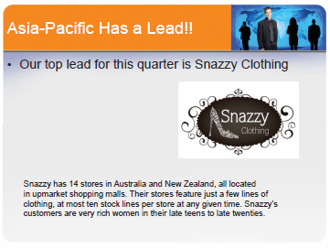
도입
뛰어난 제안서는 성공률을 높인다
스내지 의류
어센슈글 시스템 CRM 보다 스내지 다운 것은 없습니다!
EXERCISE
아시아-태평양 지사의 도약!
이번 분기 도약은 스내지 의류를 통해서
스내지는 호주와 뉴질랜드에 14개의 지점을 보유하고 있으며, 모두 번화가의 쇼핑몰에 위치하고 있음. 지점들은 소품종만 취급하며, 해당 시즌에 10개 내의 재고만 보유함. 스내지의 고객은 10대 후반에서 20대 후반의 부유한 여성임.

Slide 58
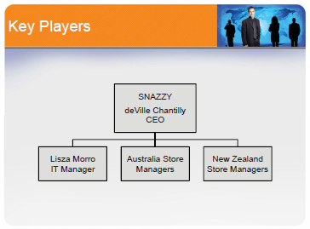
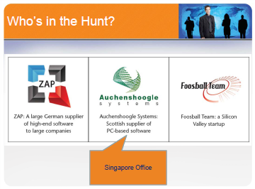
도입
뛰어난 제안서는 성공률을 높인다
주요인사
스내지
대표이사
드빌 챈틀리
리자 모로
IT 관리자
호주 지점
관리자
뉴질랜드
지점 관리자
EXERCISE
사냥꾼들
ZAP: 독일의 대형업체. 대형 기업에 최신 소프트웨어 공급
어센슈글 시스템: 스코틀랜드의 PC-기반 소프트웨어 공급업체
푸스볼 팀: 실리콘 밸리의 벤처기업
싱가포르 지사

Slide 59
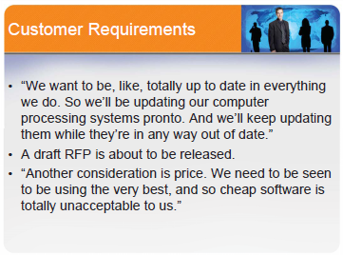
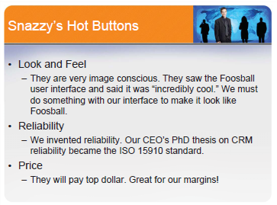
도입
뛰어난 제안서는 성공률을 높인다
고객의 요구사항
“우리는 우리가 하는 모든 것을 최신식 이었으면 합니다. 그래서 우리는 우리의 컴퓨터 프로세싱을 빨리 최신화 할 것입니다. 그리고 우리는 그것이 구식이 되지 않게 계속 최신식으로 유지할 것입니다.”
RFP 초안이 조만간 발표될 것임.
“다른 고려사항은 가격입니다. 우리는 최고의 것을 원합니다. 그리고 싸구려 소프트웨어는 받아들일 생각이 전혀 없습니다.”
EXERCISE
고객의 핵심이슈
멋지게 보이는 것
- 고객은 이미지를 많이 따진다. 고객은 푸스볼의 사용자 환경을 보고 “진짜 멋지다.”고 했다. 우리는 우리의 인터페이스를 푸스볼 것처럼 보이게 해야한다.
신뢰성
- 우리의 신뢰성은 확고함. 우리 대표이사의 CRM 신뢰성 박사학위가 ISO 15910 표준이 되었음.
가격
- 고객은 높은 가격을 개의치 않음. 회사 수익에 많은 도움이 될 것!

Slide 60
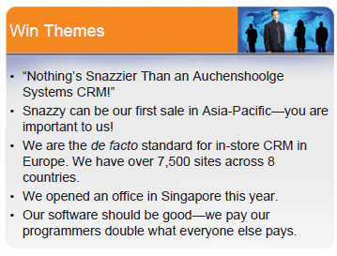
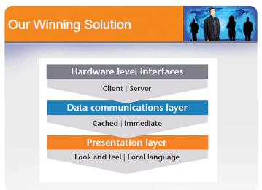
도입
뛰어난 제안서는 성공률을 높인다
승리 전략
“어센슈글 시스템 CRM보다 스니즈 다운것은 없습니다”
스내지는 아시아-태평양 지사의 첫 번째 고객이 될 것이다. 당신은 우리에게 중요하다.
우리는 유업에서 소매점 CRM의 실질적인 표준이다. 우리의 시스템은 8개 국가의 7,500개 지점에서 사용중이다.
우리는 올해에 싱가포르에 지점을 개설했다.
우리 소프트웨어는 좋다. 우리는 다른 회사보다 2배의 인력을 투입한다.
EXERCISE
수주를 위한 솔루션
하드웨어 인터페이스
글라이언트/서버
데이터 통신
캐시 / 실시간
사용자 환경
편리하고 멋진 / 다국어 지원

Slide 61
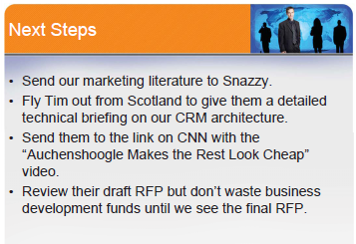
도입
뛰어난 제안서는 성공률을 높인다
후속 단계
우리의 마케팅 보고서를 스내지로 발송
우리의 CRM 구조에 대한 기술적인 브리핑을 위해 CEO가 스코틀랜드에서 호주 현지로 출장
CNN에 소개된 “어센슈글이 저렴하고 좋은 시스템 개발”이라는 비디오를 고객에게 발송
고객의 RFP 초안을 검토, 하지만 최종 RFP를 보기 전까지는 사업개발 예산의 낭비를 억제
EXERCISE

Slide 62
도입
뛰어난 제안서는 성공률을 높인다
기회분석 보고서
받음: 탐 맥휘틀, 대표이사
참고: 크리스티 길기레쿠디, 최고운영자
보냄: 알렉 바클레이, 싱가포르 운영 관리자
일자: 20xx년 9월 17일
제목: 스내지 의류 CRM 판매의 건
아시아-태평양 지사에 최초의 주요한 판매 기회를 제공해준 크리스틴에게 감사드립니다. 대표이사님께서 스내지 의류 관리부장인 줄리야 대를 파리의 패션산업상 시상식에서 만나셨고, 그들의 CRM 시스템에 대한 개선 계획을 발표했습니다. 그 후에 우리는 스내지를 우리의 최초의 고객으로 만들기 위해 함께 노력했습니다.
대표이사님의 요청대로 본 보고서를 다음의 세 가지를 기준으로 정리했습니다.
기회에 대한 개관
스내지 의류에 대한 배경지식
이번 기회에 대한 우리의 위치
제가 이번 사업의 수주를 위한 노력을 계속 하기 위한 결정을 위해서 추가적으로 필요한 정보가 있다면 언제든지 말씀하십시요.
기회에 대한 개관
스내지 의류는 새로운 CRM 시스템에 대한 RFP를 발표할 계획이다. 대표이사님께서 유럽에서 경험하신 것처럼 우리의 예상되는 경쟁사는 최신 소프트웨어 시스템을 대형 기업에 공급하는 독일의 ZAP입니다. 또한 대표이사님께서 저에게 알려주셨던 것처럼 실리콘 밸리의 벤처기업인 푸스볼이 고객에게 초청을 받았습니다.
CONFIDENTIAL
EXERCISE

Slide 63
도입
뛰어난 제안서는 성공률을 높인다
스내지는 호주와 뉴질랜드에 14개의 지점을 가지고 있습니다. 스내지의 IT 관리자인 리자 모로는 전화상으로 그들의 모든 지점에 대한 CRM 시스템 개선을 계획하고 있다고 말했습니다. 리자는 스내지의 요구사항으로 이루어진 RFP 초안을 최근에 완성했으며, 선택된 CRM 공급자에게 검토를 부탁하기 위해서 제공할 계획이라고 했습니다. 그녀는 우리에게 복사본을 제공하기로 약속했습니다.
리자는 최근에 컴퓨터 공학 학위를 받았습니다. 그녀는 학습능력이 뛰어납니다. 그러나 줄리야는 모든 것을 즉시 해야 하는 성격입니다. 만약 이번의 획득 절차가 오래 걸릴 경우 우리는 단독 입찰자의 기회를 가질 수도 있습니다.
스내지는 이미지를 매우 중요하게 생각합니다. 제가 보기에 강박 관념이 있는 것 같습니다. 이번 사업에 대해서는 크리스티가 아래와 같은 줄리아의 패션산업 시상식에서의 연설을 통해서 확인했습니다.
“우리는 반드시 모든 시즌마다 새로운 패션을 만들어 낼 것입니다. 그래서 우리의 고객이 우리가 전 세계에서 가장 앞선 패션을 제공하고 있음을 알게 할 것입니다. 우리는 지금부터 우리의 매장을 매 분기마다 완전히 새롭게 디자인 할 것입니다.”
위의 연설을 보고, 제가 리자에게 스내지의 CRM 시스템에서 가장 중요한 것이 무엇인지 물었습니다. 리자는 “매장의 분위기와 맞는 것”이라고 대답했습니다. 그녀는 “고객이 계산대에서 점원에게 세부사항을 물어볼 때, 점원의 화면을 고객이 볼 수 있게 하는 것 입니다. 우리의 고객은 최신 기술에 익숙한 사람들입니다. 그래서 우리는 패션 업계에서 가장 최신의 시스템을 사용하고 있음을 보여주고 싶어요. 우리는 최고를 원합니다.”라고 설명했습니다.
불행히도, 리자는 그런 요구에 적합한 것으로 푸스볼의 인터페이스를 꼽았습니다. “그건 정말 멋지더라구요!”라고 하더군요. 그녀는 우리의 인터페이스를 보고는 “귀엽네요.”라고 했습니다.
CONFIDENTIAL
EXERCISE

Slide 64
도입
뛰어난 제안서는 성공률을 높인다
스내지 의류에 대한 배경지식
스내지 매장에는 옷의 종류가 몇 가지 밖에 없고 재고도 10개 이하만 가지고 있습니다. 매장은 전부 중심가의 쇼핑몰에 있습니다. 제가 시드니에 있는 매장을 방문했는데, 에르메스 옆에 있더라구요!
그들은 반복 구매를 하는 상류층 고객에 기반한 사업모델을 가지고 있습니다. 스내지에서 무언가를 구매한 고객은 동의에 따라 매월 신상품에 대한 프로모션을 편지나 이메일을 통해 받습니다. 스내지의 메일은 호주와 뉴질랜드의 패션피플의 머스트 해브 아이템이 입니다. 우리는 분명히 스내지가 판매시점에 고객의 많은 정보를 수집하도록 해줄 수 있는 것이 많습니다. 대표이사님께서 항상 말씀하시는 것 처럼 CRM이 신뢰가 없으면 사업은 죽습니다.
좋은 소식은 스내지는 가격에 있어서 관대합니다. 그들은 가장 최고의 것을 사용하는 것으로 보여지길 원합니다. 리자는 실재로도 “싸구려 소프트웨어는 우리에게 맞지 않습니다.”라고 말했습니다.
어센슈글 시스템의 위치
대표이사님 이번 내용은 우리가 이번 주 초에 진행한 전화 회의에 기반하고 있습니다. 대표이사님께서 지적하신 주요한 사항에 대한 답변입니다.
우리의 동급 네트워킹 모델이 고객의 통신비를 상당히 절감할 수 있습니다.
우리는 늘 그랬던 것처럼 ZAP의 시스템은 매장의 시스템과 본사 시스템이 하루 8시간 동안 통신하기 때문에 비용이 많이 든다는 것을 지적하여 ZAP을 공략할 수 있습니다.
CONFIDENTIAL
EXERCISE

Slide 65
도입
뛰어난 제안서는 성공률을 높인다
호주와 뉴질랜드의 사업 모델의 차이점 때문에 고객에게는 항상 환율의 문제가 있습니다.
우리 모두 동의 했듯이 중요한 것은 시현 부분입니다. 우리는 최적화된 사용자 환경을 만들어야 합니다. 제가 리자에게 우리 홈페이지에 있는 고객 맞춤형 사용자 환경을 보여주었습니다.
대표이사님의 박사 학위가 ISO 15910 표준이 된 것이 우리 시스템 구조의 신뢰성을 직접적으로 증거합니다. 하지만 스내지는 아직도 이것의 의미를 이해하지 못하고 있습니다. 대표이사님께서 스내지에 제공할 수 있도록 백서 형태의 보고서를 만들어 주신다고 하신 것에 대해서 감사를 드립니다.
지난 번의 회의에서 언급되었던 것에 따라서 저는 포스 뉴질랜드 주식회사가 이번 사업에서 우리와 컨소시엄을 맺을 것인지 확인했습니다. 그들은 매우 긍정적이었습니다. 그들은 이번 사업을 유럽 시장으로 확대하는 기회로 보고 있습니다. 사실 그들은 스내지 브랜드에 보여줄 POS 기기 화면에 대한 아이디어가 있습니다. 대표이사님과 크리스틴은 그 아이디어에 대해 어떻게 생각하시는 지요?
저는 경쟁사 비교 관점에서 스내지의 3가지 이슈인 멋지게 보이는것, 신뢰성, 가격을 다뤘습니다.
우리의 다음 단계를 결정하게 될 금요일의 전화회의를 기다리고 있겠습니다. 싱가포르는 밤 늦은 시간이라 제 목소리가 이상해도 놀라지 말아주세요.
CONFIDENTIAL
EXERCISE

Slide 66
도입
뛰어난 제안서는 성공률을 높인다
기회분석 보고서
기회명
스내지 의류 CRM
기회 세부사항
기회 주관 | 알렉 바클래이
기회명칭 | 스내지 의류 CRM
기회 개요 | 호주와 뉴질랜드의 14개 매장에 CRM 공급
고객 정보
고객 명칭 | 스내지 의류
담당자 | 드빌 챈틀리, 해외사업 대표이사 리자 모로, IT 관리자
계약 지역 | 호주, 시드니
담당자 연락처 | +61 (2) 9322 3020
고객 설명 | 부유층 10대 후반~20대 후반의 여성에게 최신 유행 패션을 제공. 소량의 품목과 10개 이하의 재고만 보유함. 매장은 중심가 쇼핑몰에 위치. 고객의 정보를 획득하여 추가적인 구매를 유도하는 형태의 시장. 스내지 매장에서 구매한 고객의 동의에 따라 우편이나 이메일로 매월 신상품에 대한 프로모션을 안내함. 스내지의 메일을 받는 것은 호주와 뉴질랜드 패션 피플의 머스트 해브 아이템이 되었음.
EXERCISE
조달 일정
RFP 초안 | 즉시 배포 예상
최종 RFP | RFP 초안 배포 30~45일 후

Slide 67
도입
뛰어난 제안서는 성공률을 높인다
경쟁사
경쟁사 1 | ZAP: 대형 회사에 최신 소프트웨어를 공급하는 대형 도일 회사
경쟁사 2 | 푸스볼 팀: 실리콘 밸리의 벤처회사
계약 관련 이력
20xx년 6월 5일 | 전화회의: 알렉 바클레이, 수주 관리자 및 리자 모로 Q: 스내지의 CRM 시스템에서 가장 중요한 것이 무엇인가요? A: 그녀는 ‘매장의 분위기와 맞는 것’이라고 함. 그녀는 그녀는 “고객이 계산대에서 점원에게 세부사항을 물어볼 때, 점원의 화면을 고객이 볼 수 있게 하는 것 입니다. 우리의 고객은 최신 기술에 익숙한 사람들입니다. 그래서 우리는 패션 업계에서 가장 최신의 시스템을 사용하고 있음을 보여주고 싶어요. 우리는 최고를 원합니다.”라고 설명했습니다. Q: 당신의 요구와 맞는지 사용자 시스템의 CRM을 본적이 있습니까? A: ZAP의 소프트웨어는 이상하더군요. 푸스볼은 정말 멋져요. 아센구글은 귀엽네요. Q: 가격에 대해서는 어떻습니까? A: 가격은 물론 고려사항이 입니다. 우리는 우리가 최고를 사용하고 있는 것처럼 보여지길 원해요. 그래서 싸구려 소프트웨어는 우리에게 맞지 않아요. Q: 매장에서 운영되는 신뢰성은 얼마나 중요합니까? A: 매장 운영중에 멈추는 소프트웨어는 필요없어요. 중단 없이 운영되어야 합니다. 완벽하지 못한 것은 우리 매장에 있을 수 없어요. 푸스볼은 연속적인 매크로로 운영된 다고 들었습니다. 작년에 컴퓨터 공학 학위를 받으면서 공부한 바로는 그런 시스템은 불안정한 것으로 알고 있어요.
20XX년 5월 12일 | 관심여부 의사결정
EXERCISE

Slide 68
도입
뛰어난 제안서는 성공률을 높인다
20xx년 5월 1일 | 패션 산업 시상식 (선도기업상) 아센슈글의 공동 창업자인 크리스티 길레쿠디가 스내지 관리이사 겸 설립자인 줄리야 대를 패션 산업 시상식이 열리는 파리에서 만남.줄리야가 다음과 같이 말함. “우리는 반드시 모든 시즌마다 새로운 패션을 만들어 낼 것입니다. 그래서 우리의 고객이 우리가 전 세계에서 가장 앞선 패션을 제공하고 있음을 알게 할 것입니다. 우리는 지금부터 우리의 매장을 매 분기마다 완전히 새롭게 디자인 할 것입니다.”
20XX년 1월 1일 | 아센슈글 시스템 싱가포르 지사 개설
관련경험
 | 1987년 설립 이래로, 아센슈글 시스템은 유럽 소매 CRM의 실질적인 표준이 되었음. 8개국에서 1,500개 이상이 사용되고 있음.
 | 현재 아시아-태평양 지역에 설치 없음.
 | 유사한 인터페이스를 세계 디자인 연합의 파리, 런던, 두바이 지사를 위해 개발한 경험 있음.
EXERCISE
인증
 | 우리 시스템은 동등 네트워킹 모델에 기반하고 있음. 이것은 통신비용을 획기적으로 절감시킴
 | 우리의 시스템은 유연한 디자인 구조를 사용하기 때문에 경쟁사 것보다 실행하기 쉬움. 하드웨어 수준 인터페이스: 클라이언트/서버 데이터 통신 레이어: 캐시/실시간 시현 레이어 : 보기 좋은 / 지역 언어 지원
 | 우리 시스템은 프로그래밍 없이 다국가 통화 지원함.
 | 지난 5년간 컴퓨팅 매거진의 “가장 안정적인 어플리케이션” 수상함.
 | 설립자의 박사학위가 ISO 15910의 CRM 시스템 표준의 시초가 되었음.

Slide 69
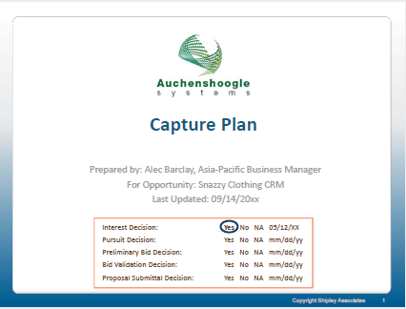
도입
뛰어난 제안서는 성공률을 높인다
수주 계획
EXERCISE
작성자 : 알렉 바클래이, 아시아-태평양 사업 관리자
해당기회 : 스내지 의류 CRM
최종 수정일: 20xx년 9월 14일
관심여부 결정 | 가결 부결 보류 20xx년 05월 12일
수주추구 결정 | 가결 부결 보류 20xx년 mm월 dd일
사전입찰 참여결정 | 가결 부결 보류 20xx년 mm월 dd일
입찰참여 결정 | 가결 부결 보류 20xx년 mm월 dd일
제안서 제출 결정 | 가결 부결 보류 20xx년 mm월 dd일

Slide 70
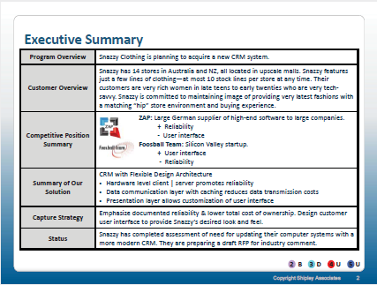


도입
뛰어난 제안서는 성공률을 높인다
경영자 요약
사업 개요 | 스내지 의류가 새로운 CRM 시스템을 구매할 계획임.
고객 일반사항 | 스내지는 호주와 뉴질랜드에 14개의 매장을 보유하고 있으며, 매장은 대형 쇼핑몰에 있음. 스내지는 소량의 의류 만 취급하며, 한 번에 10개 이내의 재고만 보유함. 스내지의 고객은 10대 후반부터 20대 후반의 부유한 여성이며, 신기술에 민감함. 스내지는 최신 패션과 함께 멋진 매장 분위기와 구매 경험을 제공하는 이미지는 유지하기 원한다고 밝혔음.
경쟁 상황 요약 |  | ZAP : 대형 기업에 최신 소프트웨어를 공급하는 대형 독일 회사 장점: 신뢰성 약점: 사용자 환경
 |  | 푸스볼팀: 실리콘 밸리의 벤처기업 장점: 사용자 환경 약점: 신뢰성
자사 솔루션 요약 | 유연한 디자인 구조에 기반한 CRM 하드웨어 수준의 클라이언트/서버가 신뢰성 증대 데이터 통신 계층의 캐시 활용이 데이터 통신 비용 절감 시현부는 사용자 요구에 맞춤
수주 전략 | 검증된 신뢰성 및 운영비용 절감 강조. 스내지의 ‘멋져 보여야 하는’ 요구에 맞춘 고객 사용자 환경 디자인.
상황 | 스내지는 최신의 CRM을 위한 업그레이드 요구사항에 대한 평가를 완료했음. 스내지는 관련 산업계에 RFP 초안 배포를 준비하고 있음.
EXERCISE

Slide 71
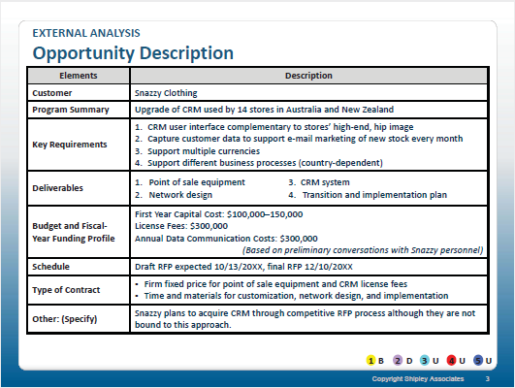
도입
뛰어난 제안서는 성공률을 높인다
외부상황 분석
기회 설명
구 분 | 내 용
고객 | 스내지 의류
사업 개요 | 호주와 뉴질랜드의 14개 매장에 대한 CRM 업그레이드
주요 요구사항 | CRM 고객 사용환경이 최신의 멋진 매장 이미지와 맞아야 함. 고객에게 매월 신상품 마케팅을 위한 이메일 발송을 위해 고객정보를 수집해야 함. 다국가 환율을 지원해야 함. 국가별 차이에 따른 사업환경의 차이를 지원해야 함.
산출물 | 판매기기(POS) 3. CRM 시스템 네트워크 디자인 4. 이전 및 실행 계획
예산 및 회계연도 자금투입 계획 | 착수년도 자금 : $100,000~15,000 라이선스 비용 : $300,000 연간 데이터 통신 비용: $ 300,000 (스내지 담당자와 사전 교류에 기반하여 산출함.)
일정 | RFP 초안 20xx년 10월 13일, 최종 RFP 20xx년 12월 10일 예상
계약 형태 | 장비 및 라이선스 비용에 대한 확정가격 계약 고객맞춤, 네트워크 디자인 및 수행을 위한 장비 및 투입시간 포함
기타(특이사항) | 스내지는 RFP를 통한 경쟁입찰을 관리할 역량이 부족하지만, 경쟁입찰을 통해 CRM을 구매하고자 함.
EXERCISE

Slide 72
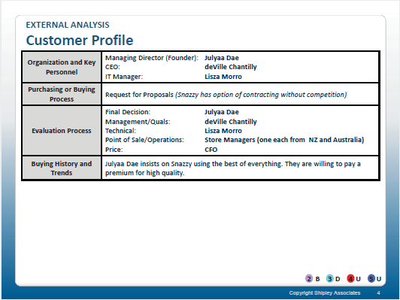
도입
뛰어난 제안서는 성공률을 높인다
외부상황 분석
고객 일반사항
조직 및 주요인사 | 관리이사(설립자) : 줄리야 대 CEO : 드빌 챈틀리 IT 관리자: 리자 모로
구매 절차 | RFP 발행 (비경쟁 가능함.)
평가 절차 | 최종 결정 : 줄리야 대 관리/품질 분야: 드빌 챈틀리 기술분야: 리자 모로 판매 및 운영분야: 매장 관리자(호주 1명, 뉴질랜드 1명) 가격 : 재무이사
구매 이력 및 경향 | 줄리야 대는 스내지가 모든 것에서 최고의 것을 사용한다는 것에 관심이 있음. 스내지는 고 품질의 제품을 고가로 구매할 의향이 있음.
EXERCISE

Slide 73
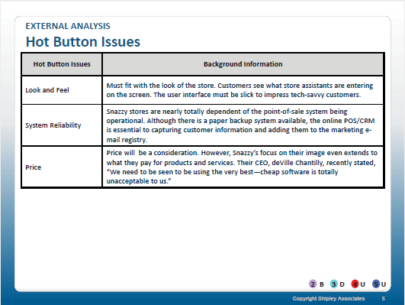
도입
뛰어난 제안서는 성공률을 높인다
외부상황 분석
핵심이슈
핵심이슈 | 배경 정보
멋지게 보이는 것 | 매장환경과 반드시 맞아야 함. 고객이 점원의 입력사항을 화면을 통해 볼 것임. 사용자 환경이 최신기술에 익숙한 고객에게 인상적으로 보여야 함.
시스템 신뢰성 | 스내지 매장은 운영중에 POS기에 전적으로 의존함. 문서화된 백업 시스템이 가능하다고 하더라도 온라인 POS/CRM이 고객 정보를 수집하고 그것을 마케팅 메일 리스트에 등록시키는 것의 필수적임.
가격 | 가격이 고려될 것임. 그러나 스내지는 상품과 서비스에 대한 것보다 이미지에 더욱 초점을 두고 있음. 스내지의 CEO인 드빌 챈틀리는 최근에 “우리는 가장 최고의 것만 사용하는 것으로 보여지고 싶습니다. 싸구려 소프트웨어는 우리와 맞지 않아요.”라고 말했다.
EXERCISE

Slide 74
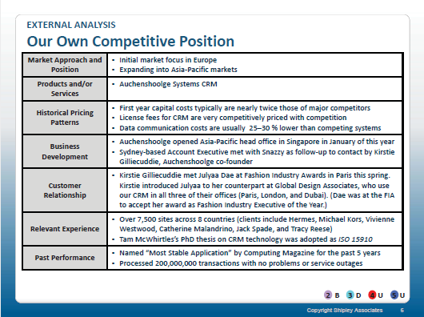
도입
뛰어난 제안서는 성공률을 높인다
외부상황 분석
자사 경쟁 상황
시장 접근법 및 위치 | 중심 시장은 유럽 아시아-태평양 시장으로 확대중
제품 및 서비스 | 어센슈글 시스템 CRM
가격 패턴 | 일반적으로 착수년도 가격이 경쟁사보다 2배임. 라이선스 비용은 경쟁사보다 경쟁력 있는 가격임. 데이터 통신비용이 일반적으로 경쟁사보다 20~30% 저렴함.
사업 개발 | 어센슈글이 올해 1월에 싱가포르에 지사를 개설함. 어센슈글 공동설립자 크리스티 길레쿠디가 스내지 인사와 접촉한 것의 후속조치로 시드니에 거점을 두고 있는 계약 담당자가 스내지와 회의를 했음.
고객 관계 | 크리스티 길레쿠디가 올 봄에 파리의 패션산업 시상식에서 줄리야 대를 만났음. 크리스티가 줄리야에게 글로벌 디자인 연합과의 협력사업에 대해서 소개 했음. 글로벌 디자인 연합은 파리, 런던, 두바이에 사무실이 있으며 우리의 CRM을 사용함. (대는 올해의 패션산업 경영자 상을 받기 위해 패션산업 시상식에 참가했음.)
관련 경험 | 8개 국가 7,500개 지점에서 사용중임(에르메스, 마이클 코스, 비비안 웨스트우드, 크리스틴 말란드리오, 잭 스패이드 및 트레이시리스 등의 고객 포함) 탐 맥휘틀러의 CRM 공학 박사학위는 ISO 15910에 수용되었음.
성과 | 지난 5년간 컴퓨터 잡지에서 수여하는 ‘가장 안정성 있는 어플리케이션’ 수상함. 2억개의 트랜젝션을 무사고로 처리함.
EXERCISE

Slide 75
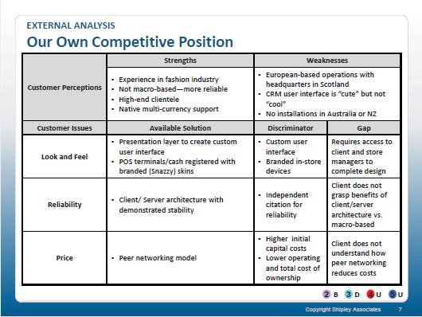
도입
뛰어난 제안서는 성공률을 높인다
외부상황 분석
자사 경쟁 상황
고객의 예상 | 강 점 | 약 점
 | 패션 산업 경험 매크로 기반이 아니어서 신뢰성 높음 상위층 고객 기본적인 다국가 환율 지원 | 스코틀랜드에 본사가 있는 유럽 기반의 운영 CRM의 사용자 환경이 ‘멋지’지 않고 ‘귀여움’ 호주와 뉴질랜드에 구축 경험 없음.
고객의 이슈 | 가능한 솔루션 | 핵심차별화 요소 | 극복할 문제
멋지게 보이는 것 | 고객 맞춤형 사용자 환경 구축을 위한 시현부 POS 기기 및 들록기에 스내지를 위한 화면 구축 | 고객 맞춤형 사용자 환경 혼합형 매장 기기 | 디자인 완성을 위해서는 고객 및 매장 관리에 대한 접근이 필요함.
신뢰성 | 신뢰성 시현하는 클라이언트/서버 구조 | 신뢰성에 대한 객관적이 자료 | 고객이 매크로 기반에 대비한 클라이언트/서버 구조의 효용을 모름.
가격 | 동급 네트워킹 모델 | 초기비용 높음 운영비용 및 전체 비용 감소 | 고객은 동급 네트워킹이 어떻게 비용을 절감하는 지 이해하지 못함.
EXERCISE

Slide 76
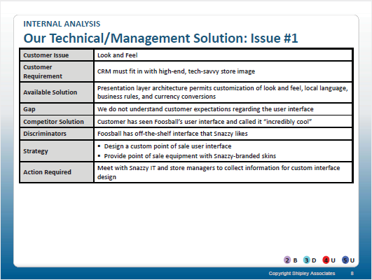
도입
뛰어난 제안서는 성공률을 높인다
내부분석
자사의 기술/관리 솔루션 : 이슈 1
고객 이슈 | 멋지게 보이는 것
고객 요구사항 | CRM이 고품격, 신기술 적용된 매장 이미지와 맞아야 함.
가능한 솔루션 | 시현부의 구조가 고객에 맞춰서 멋지게 보이는 것, 지역 언어, 사업 구조 및 환율에 대한 지원 가능함.
극복 사항 | 우리는 사용자 환경에 대한 고객의 요구를 이해하지 못했음.
경쟁사 솔루션 | 스내지가 푸스볼의 사용자 환경을 보고 “진짜 멋지다”라고 했음.
핵심차별화 요소 | 푸스볼도 스내지와 마찬가지로 기성품의 인터페이스임.
전 략 | 고객의 판매 시점에 맞춘 사용자 환경 디자인 스내지 브랜드가 있는 POS 기기 제공
요구되는 활동 | 스내지의 IT 관리자와 매장 관리자를 만나서 사용자 환경 디자인에 대한 정보 수집
EXERCISE

Slide 77
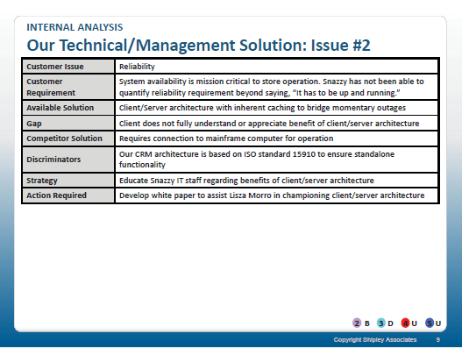
도입
뛰어난 제안서는 성공률을 높인다
내부분석
자사의 기술/관리 솔루션 : 이슈 2
고객 이슈 | 신뢰성
고객 요구사항 | 시스템 가용성은 매장 운영에 필수적이다. “시스템이 작동중이다.”라는 말 외에는 신뢰성을 설명할 수 있는 말이 없다.
가능한 솔루션 | 클라이언트/서버 구조와 고유한 캐싱이 실시간 결과를 연결시킴.
극복 사항 | 고객은 클라이언트/서버 구조와 효용을 완전히 이해하지 못함.
경쟁사 솔루션 | 운영을 위해서 주 컴퓨터와 연결이 요구됨.
핵심차별화 요소 | 자사의 CRM 구조는 ISO 기준 15910에 기반하여 단독 기능을 보장함.
전 략 | 스내지 IT 관리자에게 클라이언트/서버 구조의 효용을 교육함.
요구되는 활동 | 리자 모로가 클라이언트/서버 구조를 인정하는 것을 도와줄 백서를 개발
EXERCISE

Slide 78
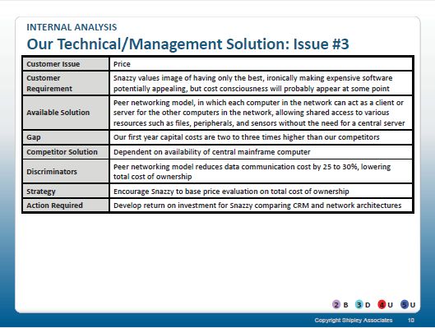
도입
뛰어난 제안서는 성공률을 높인다
내부분석
자사의 기술/관리 솔루션 : 이슈 3
고객 이슈 | 가격
고객 요구사항 | 스내지는 최고의 것을 쓴다는 이미지를 중요하게 생각함. 아이러니하게도 고가의 소프트웨어가 경쟁력이 있음. 그러나 몇 가지 부분에서는 가격 요소가 검토될 것임.
가능한 솔루션 | 동급 네트워킹 모델은 네트워크 안의 각 컴퓨터가 다른 컴퓨터에게 클라이언트나 서버처럼 역할 하는 것임. 동급 네트워킹을 통해 파일, 주변장치와 센서 같은 다양한 자원들이 중앙 서버 없이 접속을 공유함.
극복 사항 | 자사의 초기년도 비용이 경쟁사에 비해 2~3배임.
경쟁사 솔루션 | 중앙 컴퓨터의 가용성에 기반함.
핵심차별화 요소 | 동급 네트워킹 모델은 데이터 통신비용을 25~30% 감소시켜, 전체 운영비용을 절감함.
전 략 | 전체 운영비용에 기반한 가격 평가를 하도록 스내지를 설득.
요구되는 활동 | CRM과 네트워크 구조를 비교하여 스내지의 투자비용 회수에 대한 자료를 개발
EXERCISE

Slide 79
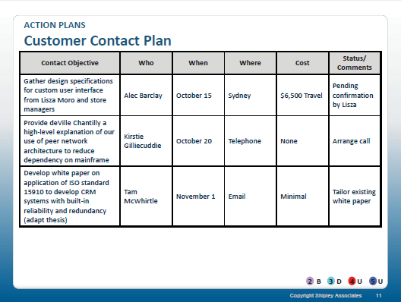
도입
뛰어난 제안서는 성공률을 높인다
활동 계획
고객 접촉 계획
접촉 목적 | 누가 | 언제 | 어디에서 | 비용 | 상황/지침
리자 모로와 매장 관리자에게 고객 사용자 환경에 대한 디자인 제원을 수집 | 알렉 바클래이 | 10월 15일 | 시드니 | 출장비$65,000 | 리자의 요청으로 연기됨.
자사의 동급 네트워킹이 중앙 컴퓨터에 대한 의존도를 줄여준다는 경영자를 위한 설명을 드빌 챈틀리에게 제공 | 크리스티 길레쿠디 | 10월 20일 | 전화 | 없음 | 전화 예약 할 것.
ISO표준 15910을 적용하는 것이 내부 안정성과 중복성을 가지는 CRM 시스템을 개발하는 것임을 설명하는 백서 개발. | 탐 맥휘틀 | 11월 1일 | 이메일 | 최소화 | 보유한 백서를 활용할 것.
EXERCISE

Slide 80
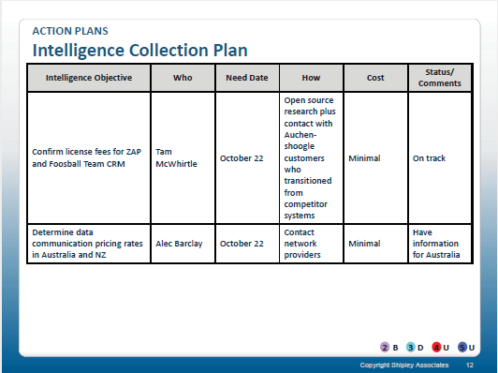
도입
뛰어난 제안서는 성공률을 높인다
활동 계획
정보 수집 계획
정보의 목적 | 누가 | 필요시점 | 어떻게 | 비용 | 상황/지침
ZAP과 푸스볼팀 CRM의 라이선스 비용 확인 | 탐 맥휘틀 | 10월 22일 | 공개정보 검색 및 경쟁사 시스템을 사용하다가 어센슈글로 바꾼 고객과 접촉 | 최소화 | 진행중
호주와 뉴질랜드에서 데이터 통신 비용 결정 | 알렉 바클레이 | 10월 22일 | 네트워크 공급자와 접촉 | 최소화 | 호주관련 자료 보유함.
EXERCISE

Slide 81
도입
뛰어난 제안서는 성공률을 높인다
의사결정 단계 3: 입찰준비 의사결정
국면 3 ‘수주기획’동안 고객과 함께 당신의 위치를 향상시키기 위한 일들을 한다. 이번 국면에서 당신의 목표는 고객이 당신의 솔루션을 선호하도록 영향을 미치는 것이다. RFP 발행이 가까워지면서 입찰 준비 의사결정을 그림 26의 일정표와 같이 수행해야 한다.
고객의 주요단계 |  |  |  |  | RFP 초안 최종 RFP | 제안서 제출기한 | 선정
국면 | 시장 세분화 | 장기 포지셔닝 | 기회평가 | 수주기획 | 제안 기획 | 제안서 개발 | 제안서 제출 후 활동
의사결정 단계 | 마케팅 수행 | 관심여부 | 수주추구 | 입찰준비 | 입찰참여 결정 | 제안서 제출 | 최종 제안
컬러팀 리뷰 |  |  |  | 블루팀 블랙햇 |  | 핑크팀 레드팀 그린팀 골드팀 | 화이트햇
주요문서 | 다년도 전략 계획 | 연간 수행 계획 마케팅 계획 | 기회 분석 보고서 | 수주 계획서 | 수주 계획서 스토리 보드 목업 | 스토리 보드 목업 제안서 초안 및 최종 제안서 | 제안서 개정판 레슨런 결과 계약서
0
1
2
3
4
5
6
그림 26. 입찰준비 결정. 입찰준비 의사결정은 이기는 전략, 경쟁적인 위치, 기술적인 솔루션 및 이기는 가격을 평가하고 어떻게 제안서를 기획할 것인지 결정하는 것이다.

Slide 82
도입
뛰어난 제안서는 성공률을 높인다
그림 27는 입찰준비 결정에 대한 지침이다. 특정한 외부적인 사건에 의해서 의사결정이 되지는 않으나, 고객의 요구사항 완료나 조달계획 일정에 따르기도 한다. 고객이 RFP를 발행하면 반드시 입찰준비 의사결정이 되어야 한다.
결정사항 | 제안 기획으로의 진행여부 이기는 전략, 솔루션 및 이기는 가격에 대한 확정 및 조정 핵심 제안팀 배정
주최자 | 수주 관리자
참석자 | 경영자 운영진 사업개발 관리자 수주 관리자
투입내용 | 완성된 수주 계획 제안 예산 요청서 완성된 솔루션 및 이기는 가격
배정된 자원 | 핵심 제안 팀 인력, 자금 및 자원 검토 팀 인력구성 및 자금지원
지원부서 역할 | 추적 시스템 최신화 예상에 대한 조정
그림 27. 입찰준비 의사결정 지침. 입찰준비 의사결정은 제안서 기획과 준비를 승인한다. 의사결정을 통해 이기는 전략, 기술적인 솔루션과 최근에 산정한 이기는 가격을 확정하고 적용한다.

Slide 83
도입
뛰어난 제안서는 성공률을 높인다
그림 28는 입찰준비 의사결정을 위해 고려해 볼 수 있는 질문들이다.
구 분 | 질 문
계약 일정 | 우리는 사업수행내역 및 일정에 대해서 명확하게 이해하고 있는가?
평가 프로세스 | 기존의 평가 프로세스가 적용되는 것이 확실한가?
경쟁상황 | 우리는 고객이 경쟁사에 대해서 기대하고 있는 내용을 알고 있는가? 객관적인 경쟁사 비교가 완료되었는가?
하청업체 | 우리가 필요로 하는 하청업체의 참여를 확정 받았는가?
기존사업 수행역량 | 우리는 강력하고, 관련된 기존사업 수행역량을 보유하고 있는가?
관리역량 | 우리의 관리 방법론이 부가가치를 제공하고 있는가?
기술 | 우리의 기술적인 솔루션이 부가가치를 제공하거나, 핵심차별화 요소가 되고 있는가?
핵심차별화요소 및 주제문 | 우리의 핵심차별화요소는 유일한 것이며, 고객에게 중요한 것인가? 고객이 우리의 핵심차별화요소와 가격으로 우리를 선택하는 것을 정당화 할 수 있는가?
이기는 가격 산정 | 이기는 가격이 결정되어 있으며, 고객의 관리자는 그 가격을 수용 가능한가?
기회의 상태 | 고객은 예정된 일정에 따르고 있는가? 만약 아니라면 ,그것은 해당 기회에 대해 무엇을 말해주고 있는가?
그림 27. 입찰준비 결정을 위한 질문들. 입찰준비 결정을 위한 회의를 준비하면서 위의 질문들을 검토하라. 합당한 추가적인 질문이 있을 때 위의 리스트에 추가하라. 위의 질문들이 당신의 시장이나 회사에 적용하기 어려울 경우에 삭제하라.

Slide 84
도입
뛰어난 제안서는 성공률을 높인다
연습 : 입찰준비 의사결정
이번 연습에서는 입찰준비 의사결정에 따르는 일반적인 상황을 다뤄볼 것이다.
아래의 시나리오를 읽으시오.
팀별로 마지막에 있는 질문에 대해서 토론하시오.
수주추구를 계속할지 중단할지를 결정하시오..
당신의 답변을 설명하고 정당화할 수 있는 플립차트 발표를 준비하시오.
밀텍(MilTex, Military Textiles LLC)의 상임 사업개발 부사장으로서 당신은 사업기회 추구를 진행, 연기, 종료할 수 있는 권한이 있다. 당신은 4명의 정규직 수주관리자는 관리중이며, 각각은 올해에 각각 1억 5천만 달러의 새로운 사업을 수주하도록 할당되어 있다. 수주 관리자들은 기본급에 강력한 성과급을 받는다. 올해 회계연도 2분기에 문제가 있는 의사결정에 참여했다. 이것은 수주 관리자중 한 명인 펫에 의해 한달전에 최초로 브리핑 된 사업기회에 대한 입찰준비 의사결정이었다. 그 기회는 육군 물자 사령부의 사업으로 TAFT(Terrain-Adapted Flex Tent, 지형위장텐트)로 불리며, 경량의 모듈화된 텐트로 파여진 지형을 덮는 형태의 신속한 전개가 가능한 것이다. 모듈화 되어있어 개인용으로도 사용할 수 있고 조립되어 대형 그룹용 구조물로도 사용 가능하다. 사전에 수행된 관심여부 및 수주추구 의사결정에서 팻의 기회에 대한 이해는 뛰어났다. 팻은 TAFT 산업의 날에 참여해서 고객의 의사결정자를 만났고, 사용자 커뮤니티, 계약 담당자 및 사업 시험 관리자도 만났다. 밀텍은 주 사업자로 좋은 위치에 있는 것처럼 보였고, 테크니컬 쉘터스라는 모듈 디자인 특허를 가지고 있는 중소기업을 독점 협력업체 였다. 당신은 수주에 사용할 예산 12만 달러를 할당 받았다. 당신은 이 사업을 매우 가능성있는 사업 중 하나로 산정해 놓았다. 사실 당신은 이 사업과 팻의 훌륭한 진행을 상임 운영 위원회엣 보고했다. 지금은 팻이 역주행을 하는 것 같다. TAFT 수주추구 의사결정 때 당신은 이 사업이 완전 경쟁입찰이 될 것으로 생각했다. 하지만 최근에 팻이 보고한 바에 따르면 계약 담당관이 이 사업을 중소기업 입찰로 변경하려 하고 있다고 한다. 더 안 좋은 것은 팻이 협력업체인 테크니컬 쉘터스에게 컨소시험 협약서에 서명하지 않는 것을 허가했고, 테크니컬 쉘터스는 주 계약자로 입찰에 참여할 수 있다는 것이다. 테크니컬 쉘터스는 그들의 핵심 특허가 그들에게 좋은 기회임을 인지한 것이다. 하지만 불과 한달 전에 당신은 펫과 함께 테크니컬 쉘터스 사무실을 방문했고 당신의 컨소시엄에 참여하는 확인서를 받았었다. 당신은 업청나게 충격을 받았고 실망했다. 당신은 회의 휴식시간에 전화를 받았고, 개인적인 조언자 몇 명과 함께 이 문제를 논의하기 위해 사무실에 돌아왔다. 그들의 일반적인 입장은 밀텍의 수주 관리자아 이번 사태에 책임이 있다는 것이다. 입찰 참여 불가에 대해서 봐줄 수 없다는 것이다. 당신에게 몇 가지 질문을 해보겠다. TAFT 수주 추구는 정말 날아간 것일까? 왜 그런가? 아니라면 왜 그런가? 어떻게 진행해야 하는가? 수주추구를 종료하고 더 이상의 손실을 방지해야 하는가? 다른 방법이 있는가? 이번 일로 인해서 팻은 그의 추진력을 잃어 버렸을까? 팻에게 무어라 말해줄 것인가? 다른 수주 관리자에게 기회를 넘기고, 팻에게 레슨런을 해줘야 할까? 이렇게 하면 다른 수주 관리자에게 동기부여 혹은 동기부여를 없애는 것이 될까? 상임 운영 위원장에게 무어라 말할까? 사업 개발 과정에서 어떤 실수가 있었는가? 실행 과정에서 당신과 밀텍이 배워야 할 것은 무엇인가?
EXERCISE

Slide 85
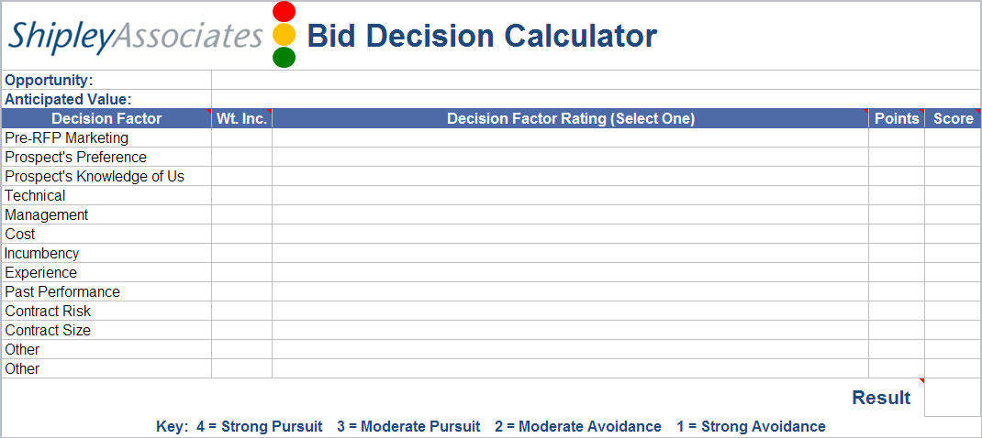
도입
뛰어난 제안서는 성공률을 높인다
연습 : 입찰 결정 계산기 사용
이번 연습에서는 강사와 함께 쉬플리의 입찰의사 결정기 사용을 배울 것이다. 쉬플리 SMaRT 양식은 당신 조직의 양식에 맞춰서 조정할 수 있다.
입찰 결정 계산기
기회
예상되는 가치
의사결정 요소
가중치
의사결정 요소 순서 (한가지씩 고르시오)
배점
점수
RFP 발행 이전 마케팅
고객의 선행 사업
고객의 우리에 대한 지식
기술
관리
가격
기존사업 여부
경험
기존 사업 역량
계약 위험
계약의 크기
기타
결과
EXERCISE
배점 기준: 4=강령하게 추진 3=일반적으로 추진 2=일반적으로 회피 1=강력하게 회피
그림 29. 입찰 결정 계산기. 위의 SMaRT 양식은 엑셀의 두 개의 시트로 되어있다. 처음 시트는 위의 보는 것과 같이 일반적으로 사용되는 것으로 의사결정 요소를 선택하고, 가중치를 매기고 배점을 주는 것이다. 두 번째 시트는 당신이 변경할 수 있는 것으로 의사결정 요소를 추가하거나 삭제할 수 있고, 배점기준을 변경할 수 있다. 계산 결과는 숫자와 색상으로 표시하는데 회피(붉은색) 또는 수주추구(녹색)이다.

Slide 86
도입
뛰어난 제안서는 성공률을 높인다
의사결정 단계 4: 입찰참여 의사결정
국면 4 ‘제안기획’을 아무리 잘했다 해도, 고객의 최종 입찰 공고에 따라 입찰참여 결정을 해서는 안 된다. 그림 30의 사업 개발표에 있는 입찰참여 의사결정은 고객의 요구에 대한 완전한 지식을 가지고, 이번 기회가 수주를 충분히 보장할 때 해야 한다.
고객의 주요단계 |  |  |  |  | RFP 초안 최종 RFP | 제안서 제출기한 | 선정
국면 | 시장 세분화 | 장기 포지셔닝 | 기회평가 | 수주기획 | 제안 기획 | 제안서 개발 | 제안서 제출 후 활동
의사결정 단계 | 마케팅 수행 | 관심여부 | 수주추구 | 입찰준비 | 입찰참여 결정 | 제안서 제출 | 최종 제안
컬러팀 리뷰 |  |  |  | 블루팀 블랙햇 |  | 핑크팀 레드팀 그린팀 골드팀 | 화이트햇
주요문서 | 다년도 전략 계획 | 연간 수행 계획 마케팅 계획 | 기회 분석 보고서 | 수주 계획서 | 수주 계획서 스토리 보드 목업 | 스토리 보드 목업 제안서 초안 및 최종 제안서 | 제안서 개정판 레슨런 결과 계약서
0
1
2
3
4
5
6
그림 30. 입찰참여 결정. 입찰참여 의사결정은 당신이 임시로 진행하던 계획을 최종 RFP를 확인한 후에 확정하는 것이다.

Slide 87
도입
뛰어난 제안서는 성공률을 높인다
그림 31은 입찰참여 결정에 대한 지침이다. 다른 의사결정 단계와는 다르게 입찰참여 의사결정은 고객의 특정한 활동(최종 RFP 발행)에 따라서 수행된다.
결정사항 | 제안서 개발 단계로 진행여부 이기는 전략, 솔루션 및 이기는 가격 확정 및 조정 남은 국면에 대한 자금조달 계획 조정
주최자 | 수주 관리자
참석자 | 경영자 운영진 사업개발 관리자 수주 관리자(제안 관리자가 배석하여 지원)
투입내용 | 최신화된 수주 계획 최종 RFP 제안 계획
배정된 자원 | 모든 제안 인력 및 자금 검토 인력 및 자금
지원부서 역할 | 추적 시스템 최신화 예상내용 조정
그림 31. 입찰참여 의사결정 지침. 입찰참여 의사결정은 경영진이 요구사항, 솔루션, 가격, 일정, 경쟁상황 및 기타 요소들이 여전히 긍정적인 지를 확인하고 사전입찰 참여 의사결정을 재확인하는 것이다. 긍정적인 결정은 제안서의 완전한 개발을 착수시킨다.

Slide 88
도입
뛰어난 제안서는 성공률을 높인다
그림 32는 입찰준비 의사결정을 위해 고려해 볼 수 있는 질문들이다. 대부분은 그 동안의 예상과 고객의 최종 요구사항을 비교하는 것이다.
구 분 | 질 문
RFP 분석 | 발표된 RFP의 문구들이 예상된 것이며, 여전히 수용 가능한 것인가? 경쟁사가 RFP에 영향력을 발휘했다는 증거가 있는가? 발표된 평가 기준에 따라 고객이 우리를 선택하는 것이 정당한가?
솔루션 | RFP의 기술적인 요구사항들은 우리가 예상했던 것인가? 우리의 기술적인 접근방법이 고객이 수용 가능한 것으로 검증되었는가? 컨소시엄 업체의 역할이 명확하게 정의되고 공식적으로 동의되었는가?
제안 준비상태 | 제안 일정, 예산, 목차 및 충실도 체크리스트가 완성되었는가? 제안팀이 식별되었는가? 제안요약 초안이 준비되었는가? 최신의 경쟁상황 정보 및 RFP를 기분으로 이기는 가격이 최신화 되었는가? 사전 준비된 수행가격 기준의 견적이 이기는 가격과 일치하는가? 이기는 가격에서 솔루션이 적합하게 제공될 수 있는가?
이슈 | 우리의 모든 내부적인 이슈가 검토되었고 해결되었는가?
그림 32. 입찰참여 결정을 위한 질문들. 입찰준비 결정을 위한 회의를 준비하면서 위의 질문들을 검토하라. 합당한 추가적인 질문이 있을 때 위의 리스트에 추가하라. 위의 질문들이 당신의 시장이나 회사에 적용하기 어려울 경우에 삭제하라. 특히 당신의 경쟁력을 높이기 위해 어떻게 RFP에 영향을 끼쳤는 지를 질문하라. 고객이 경쟁사의 접근법을 선호한다는 것은 입찰 불참에 대한 신호이다.

Slide 89
도입
뛰어난 제안서는 성공률을 높인다
연습 : 입찰참여 의사결정
이번 연습에서는 RFP 발행시점에 충격을 안겨준 기회를 다뤄볼 것이다.
아래의 시나리오를 읽으시오.
팀별로 수주추구를 계속할 것인지 중단할 것인지 결정하시오.
시나리오 마지막에 있는 질문에 대해서 토론하시오.
당신의 답변을 설명하고 정당화할 수 있는 플립차트 발표를 준비하시오.
국방부의 주요 방산업체들은 LLDR(Lightweight Laser Designator Rangefinder, 경량 레이저 조사기) 및 관련 부속품과 정비 사업 수주 기회를 육군과 육군 물자 사령부를 대상으로 진행중이다. LLDR 시스템은 인력 이동이 가능한 표적 지시기 시스템을 육군에 제공하게 된다. 다음의 능력을 가진 100~2,000대의 장비가 획득될 예정이다. 표적 위치획득 주간/야간 관측 비디오 출력 디지털 데이터 추출 가능 제작사는 1년 전 사전 입찰 공고가 발표되기 전에 요구사항에 대해서 알고 있었다. 그들의 LLDR은 RFP 초안에 있던 LLDR 성능조건(PRF-A3260320A)를 만족하고 있었다. 이것은 육군 물자 사령부와의 연속적인 회의와 야전 성능시현을 통해 확인되었다. LLDR은 처음에는 단독 운영을 위해 개발되었으나 작전 패키지 형태로 구형, 현용, 미래형 전투 차량에 탑재되어 운용하는 형태가 되어야 했다. 제작사는 심각한 문제를 감소시켜 주는 통합 센서와 열 감시기 기술에 대한 특허를 가지고 있으며, 프랑스 업체 한 곳만이 유사한 레이저 조사기를 제안 했다. RFP는 최근에 발표 되었으며 제작사에게 어려움을 주는 새로운 요구조건을 포함하고 있다. 가장 놀라운 것은 NATO 코드를 가진 레이저 조사기가 반능동 레이저 유도 미사일과 레이저 위치 추적기를 위해 사용 가능해야 한다는 것이다. 제작사의 LLDR은 이런 기능을 가지고 있지 않다. RFP 초안에서 변경된 사항은 배터리 수명이다. RFP 초안은 배터리가 육군 야전 포병 임무록에 따른 최소한 한번의 24시간 임무를 충분히 지원할 수 있도록 있다. 하지만 RFP에서는 지원 시간이 두 배인 48시간이 되었다. 공개정보에 따르면 프랑스 경쟁사의 장비가 NATO 코드를 가진 레이저 조사기를 포함하고 있고, 배터리 시간이 48시간이다. 하지만 장비를 통합하면 무게가 증가된다. 마지막으로 놀란것은 계약 형태의 변경인데, 제작사가 개발문제에 대한 비용 위험을 보호받는 개발비용 부담 계약에서 수량별 고정 가격으로 변경되었다. 육군물자사령부는 일반적으로 제안서 제출까지 30일을 주지만 이번 RFP는 2주안에 제안서를 제출하도록 되어있다. 또한 입찰자들은 모든 요구조건을 만족한다는 것을 보여주기 위한 실장비 시연을 하도록 요구받고 있다. 이론적으로 제안서는 2주안에 준비될 수 있지만 그것은 실존하는 LLDR에 근거하는 것이 아니며 현재는 요구조건을 충족하지 못하고 있다. 기술팀은 NATO 코드와 배터리 요구사항은 맞춰줄수 있지만 장비 시형까지 준비를 장담하지 못한다고 한다. 사업개발 진행과 수행에 있어서 제작사가 배울 수 있는 어떤 잘못이 있는가? 사업을 진행하는 것이나 종료하는 것 외에 대안이 있는가?
EXERCISE

Slide 90
도입
뛰어난 제안서는 성공률을 높인다
의사결정 단계 5: 제안서 제출 의사결정
국면 5 ‘제안기서 개발’은 충실도를 만족하고, 요구사항에 반응하며, 경쟁력 있고, 설득력 있는 제안서를 만드는 것에 집중한다. 제안서가 완성되면 그림 33의 의사결정 단계 5 ‘제안서 제출 의사결정’을 수행한다. 그것은 당신이 제안서를 제출해야 할 것인지 평가하는 것이다.
고객의 주요단계 |  |  |  |  | RFP 초안 최종 RFP | 제안서 제출기한 | 선정
국면 | 시장 세분화 | 장기 포지셔닝 | 기회평가 | 수주기획 | 제안 기획 | 제안서 개발 | 제안서 제출 후 활동
의사결정 단계 | 마케팅 수행 | 관심여부 | 수주추구 | 입찰준비 | 입찰참여 결정 | 제안서 제출 | 최종 제안
컬러팀 리뷰 |  |  |  | 블루팀 블랙햇 |  | 핑크팀 레드팀 그린팀 골드팀 | 화이트햇
주요문서 | 다년도 전략 계획 | 연간 수행 계획 마케팅 계획 | 기회 분석 보고서 | 수주 계획서 | 수주 계획서 스토리 보드 목업 | 스토리 보드 목업 제안서 초안 및 최종 제안서 | 제안서 개정판 레슨런 결과 계약서
0
1
2
3
4
5
6
그림 33. 제안서 제출 결정. 제안서 제출 결정은 당신의 완성된 제안서가 당신의 조직와 제안사항을 보여주고 있는가 여부이다. 또한 가능한 재정상의 보상이 잠재적인 사업의 위험 이상인지를 검증하는 것이다.

Slide 91
도입
뛰어난 제안서는 성공률을 높인다
그림 34는 제안서 제출 결정에 대한 지침이다. 고객이 제시한 제출기한을 따라야 하지만 사전 계획을 통해 내부 리뷰와 승인 요구사항을 만족하는 것이 가능하다.
결정사항 | 제안서 제출 여부
주최자 | 수주 관리자
참석자 | 경영자 운영진 사업개발 관리자 수주 관리자(제안 관리자가 배석하여 지원)
투입내용 | 최신화된 수주 계획 최종 제안서
배정된 자원 | 프레젠테이션 및 시연팀 인력 및 자금
지원부서 역할 | 추적 시스템 최신화 예상내용 조정
그림 34. 제안서 제출 의사결정 지침. 제안서 제출 의사결정은 당신의 제안을 고객에게 제출하려는 당신의 계획을 수정할 수 있는 경영진의 마지막 기회이다. 상황이나 문제들이 매우 광범위해서 조직적인 문제 뿐만 아니라 기회에 대한 것도 있다. 레드팀 추천사항을 반영하여, 문서품질과 가격 및 위험요소는 재 평가 요소가 될 수 있다.

Slide 92
도입
뛰어난 제안서는 성공률을 높인다
그림 35는 제안서 제출 입찰준비 의사결정을 위해 고려해 볼 수 있는 질문들이다.
구 분 | 질 문
우리의 제안서 | 우리의 제안서가 요구사항을 이행하고 있으며, 고객의 이슈를 해결하고 있으며, 경쟁사 보다 뛰어나며, 이기는 가격을 제시하고 있는가? 우리의 제안서가 회사의 품질기준을 준수하고 있는가?
위험 평가 | 제안서 제출을 불가능하게 할만한 해결되지 않는 우리에게 위험한 요소가 있는가? 제안서가 고객에게 낮은 수준의 위험도로 평가될 것인가?
협상 | 협상 없이 계약을 수주할 수 있는가? 우리는 이것을 수용할 준비가 되어 있는가? 협상이 진행된다면 고객 조직에서 누가 협상을 주도할 것인지 알고 있는가? 고객이 영향력을 발휘할 수 있는 어떠한 제한 상황(예: 시간)이 있는가? 우리의 협상팀이 식별되었는가? 우리의 협상 위치가 명확하게 식별되었으며, 상위 관리자에게 동의를 받았는가?
수행으로 전환 | 우리의 프로젝트 관리자는 수주 즉시 수행할 준비가 되어 있는가?
그림 35. 제안서 제출 의사결정을 위한 질문들. 제안서 제출 결정을 위한 회의를 준비하면서 위의 질문들을 검토하라. 합당한 추가적인 질문이 있을 때 위의 리스트에 추가하라. 위의 질문들이 당신의 시장이나 회사에 적용하기 어려울 경우에 삭제하라. 위의 질문들은 미래를 내다보고 있는 것이며, 제안서 평가, 협상 및 이후 계약에 있어서 회사의 위치를 감안하고 있다.

Slide 93
도입
뛰어난 제안서는 성공률을 높인다
연습 : 제안서 제출 의사결정
이번 연습에서는 제안서 제출 시점에 발생하는 일반적인 문제들을 검토해볼 것이다.
아래의 시나리오를 읽으시오.
팀별로 제안서를 제출할지 여부를 결정하시오.
시나리오 마지막에 있는 질문에 대해서 토론하시오.
당신의 답변을 설명하고 정당화할 수 있는 플립차트 발표를 준비하시오.
당신은 수주 관리자로 한 사업을 2년간 진행중이다. 사업초기부터 당신의 전략은 당신 조직이 이번 고객의 다른 사업의 기존 사업자이며, 국방부의 다른 고객과 동일한 사업의 성과가 이번 사업과 직접적으로 연관되어 있다는 것이다. 당신은 모든 관련된 의사결정 단계와 블루팀, 블랫햇, 핑크팀, 레드팀의 리뷰를 수행했다. 각 단계마다 사업의 진행이 결정되었다. 다음과 같은 상황들이 있었다. 관심여부 결정시 상위 관리자들은 그들이 국방부 고객에게 전화를 걸어 우리의 성과에 대한 만족감을 확인해 주겠다는 계획을 했었다. 블루팀 리뷰에서 당신의 수주전략은 직접적인 고객 경험과 성과에 대한 확인 이었다. 블랙햇 리뷰를 통해 한 경쟁사는 민간 업체와 괄목할 만한 성과를 보여줄 것이라고 예상했다. 사전입찰 의사결정에서 상임 관리자들의 승인은 예상 수익을 높이기 위해 인력비 산출을 다른 고객에게 제공중인 현재 업무를 기준으로 산정한다는 당신의 방향에 기반했다. 입찰 참여 결정에서 당신의 수주 전략은 승인되었다. 당신의 개선된 가격 전략 역시 승인되었다. 핑크팀 리뷰에서 당신의 제안팀은 최종 RFP 발행전에 성과 부분을 완성했다. 그것은 다른 부분의 스토리보드와 함께 검토되고 승인되었다. 최종 RFP의 평가 가중치는 기술 40%, 성과 25%, 가격은 기술과 성과를 합한 것보다 작게 나왔다.입찰 참여 결정에서 입찰 참여 결정을 통해 제안서 준비가 승인되었다. 레드팀 립 리뷰에서 제안서 평가는 좋게 되었다. 하지만 관련 경험을 언급한 기술분야와 계약상의 경험과 성과를 언급한 성과 분야의 심각한 모순점이 있었다. 제안서 제출까지 3일이 남았다. 제안서 제출 의사결정을 준비하는 입장에서 당신은 다른 계약자와 유사한 사업을 했었던 프로그램 매니저로 부터 다음의 고객 경고문을 전달 받았다. “귀사의 업무수행은 기준 미달이며, 계약파기의 사유가 될 수 있습니다.” 당신이 제안서 제출을 결정한다면 현 상황을 어떻게 해결할 것인가? 이런 상황을 피하려면 각 의사결정 단계와 컬러팀 리뷰를 어떻게 다르게 했어야 했나?
EXERCISE

Slide 94
도입
뛰어난 제안서는 성공률을 높인다
의사결정 단계 6: 최종제안 결정
고객이 당신의 정당한 제안을 받아들었다면 당신은 추가적인 활동 없이 계약하면 된다. 하지만 문구, 상황 또는 다른 측면에서 당신의 제안에 대한 개선을 위해 논의 또는 협상이 필요하다면 당신의 경영진은 제안서 개정판에 대한 승인을 해야한다. 유사하게 만약 고객이 당신의 제안서에서 어떤 부분에 대한 변경을 요청할 경우에도 당신의 경영진은 제안을 받아들이지의 여부에 대해서 그림 36에서와 같은 최종 제안 의사결정을 해야한다.
고객의 주요단계 |  |  |  |  | RFP 초안 최종 RFP | 제안서 제출기한 | 선정
국면 | 시장 세분화 | 장기 포지셔닝 | 기회평가 | 수주기획 | 제안 기획 | 제안서 개발 | 제안서 제출 후 활동
의사결정 단계 | 마케팅 수행 | 관심여부 | 수주추구 | 입찰준비 | 입찰참여 결정 | 제안서 제출 | 최종 제안
컬러팀 리뷰 |  |  |  | 블루팀 블랙햇 |  | 핑크팀 레드팀 그린팀 골드팀 | 화이트햇
주요문서 | 다년도 전략 계획 | 연간 수행 계획 마케팅 계획 | 기회 분석 보고서 | 수주 계획서 | 수주 계획서 스토리 보드 목업 | 스토리 보드 목업 제안서 초안 및 최종 제안서 | 제안서 개정판 레슨런 결과 계약서
0
1
2
3
4
5
6
그림 36. 최종제안 의사결정. 최조 제안에서 번경이 있을 경우 최종제안 결정이 계약을 승인하거나 거절할 수 있는 마지막 기회이다. 이러한 결정을 한번 이상 해야 하는 상황이 될 수도 있다.

Slide 95
도입
뛰어난 제안서는 성공률을 높인다
그림 37은 최종제안 의사결정에 대한 지침이다. 이러한 의사결정은 고객의 제안서 개정이나 계약서 수정 등의 요청에 따라 이루어진다. 만약 당신의 제안서 최종본이 승인된 상태라면 이러한 의사결정을 반복해야 할 수도 있다.
결정사항 | 계약서의 모든 문구와 조건을 수용할 것인지 여부 가능한 제안서 수정본의 제출 여부 사업 준비를 위한 수행 인력
주최자 | 수주 관리자
참석자 | 경영자 운영진 (수행 관리자 포함) 사업 개발 관리자 수주 관리자
투입내용 | 수정된 제안서 최종 계약서
배정된 자원 | 수행 팀 및 시설 제안에 맞춘 기업차원의 투자
지원부서 역할 | 세입 내용 기장 수주 축하 파티 주최
그림 37. 최종제안 의사결정 지침. 최종제안 의사결정은 상황 발생 요인에 따라서 유연하며, 융통성있게 수행되어야 한다. 당신의 경영진은 제안된 계약이나 승인된 제안서 개정을 받아들일지 또는 계약 수행을 위한 컨소시엄을 받아들일지 여부를 경정해야 한다.

Slide 96
도입
뛰어난 제안서는 성공률을 높인다
그림 38은 최종 제안 의사결정에서 해볼 수 있는 질문 들이다.
구 분 | 질 문
법률 | 계약서의 문구들이 검토되었고 동의되었는가? 필요한 수행보증이 확실한가?
재무 | 최종 계약된 가격이 수용 가능한가? 모든 투자내용을 문서화했으며, 관리자가 이해하고 있는가? 필수적인 재무가 가능한가?
역량 | 수행 팀이 식별되었는가? 만약 아니라 인력 확보계획이 있는가? 기술적인 솔루션을 완벽하게 이해 했는가? 생산 비율과 일정이 달성 가능한가? 핵심 하청업체는 일정에 맞춘 업무 시작이 가능한가?
그림 38. 최종 제안 의사결정을 위한 질문들. 최종 제안 결정을 위한 회의를 준비하면서 위의 질문들을 검토하라. 합당한 추가적인 질문이 있을 때 위의 리스트에 추가하라. 위의 질문들이 당신의 시장이나 회사에 적용하기 어려울 경우에 삭제하라. 일반적인 질문들은 법률적이고 재정적인 문제와 계약된 업무를 성공적으로 수행할 수 있는 역량에 대한 것이다.

Slide 97


도입
뛰어난 제안서는 성공률을 높인다
의사결정 단계에 대해서 강조할 몇 가지 것들이 그림 39에 나와있다.
진행
  자금 보증
  인력 배치
  결과 추적
의사결정 패키지 기록보관
의사결정 단계
연기
  일정수립
  비상계획 식별
문서화된 레슨런
종료
  자원 재배치
그림 39. 의사결정 행동. 의사결정을 통해 가능한 세 가지 결과는 모두 행동으로 적용된다. 다음 국면으로의 진행은 소요 자금과 인력을 필요로 한다. 연기할 경우 특정한 결과가 나오지 않지만 더 많은 정보가 필요한 것인지 또는 중요한 사건이 아직 발생하지 않는 것인지 논리적으로 결정해야 하며, 활동이나 비상계획에 대해서 일정을 수립해야 한다. 수주추구를 끝낼 경우에는 더 나은 기회에 자원을 재 배분한다. 결과에 상관없이, 수행된 활동에 대한 자료를 정리하여 보관하고 수주추구를 통해 얻은 레슨런을 문서화 한다.

